Slide 1

BÁO CÁO
TÌNH HÌNH KINH TẾ - XÃ HỘI THÁNG 4
VÀ NHIỆM VỤ TRỌNG TÂM THÁNG 5 NĂM 2024
ỦY BAN NHÂN DÂN TỈNH BÌNH ĐỊNH

Slide 2
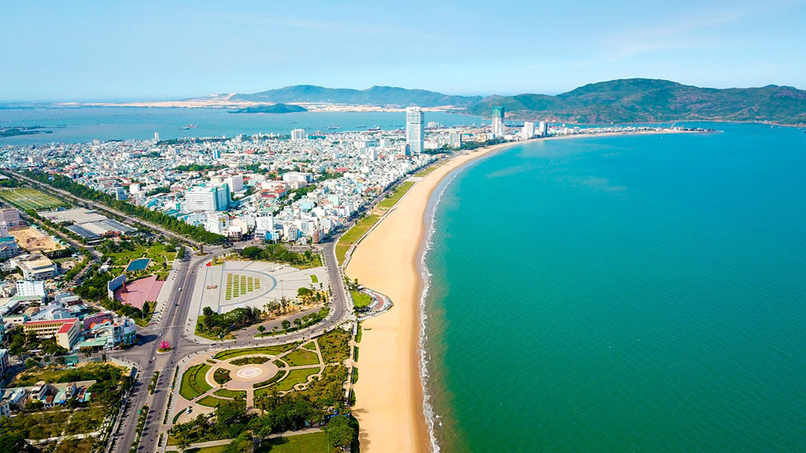
01
Phần
TÌNH HÌNH KINH TẾ - XÃ HỘI
THÁNG 4 NĂM 2024

Slide 3
I. KẾT QUẢ THỰC HIỆN CHỈ TIÊU HĐND VÀ UBND TỈNH GIAO
STT | Chỉ tiêu | Đơn vị | Kế hoạch năm 2024 UBND tỉnh giao | Thực hiện 4 tháng đầu năm 2023 | Thực hiện Quý I năm 2024 | Thực hiện tháng 4 năm 2024 | Lũy kế thực hiện 4 tháng đầu năm 2024 | Thực hiện 4 tháng đầu năm 2024 so với kế hoạch năm 2024 | Thực hiện 4 tháng đầu năm 2024 so với cùng kỳ
1 | 2 | 3 | 4 | 5 | 6 | 7 | 8 | 9 | 10
I | CHỈ TIÊU HỘI ĐỒNG NHÂN DÂN TỈNH GIAO
1 | Tốc độ tăng GRDP | % | 7,5 - 8,0 | - | 6,30 | - | -
 | Trong đó:
 | - Nông, lâm, thuỷ sản | % | 3,2 - 3,6 | - | 3,36 | - | -
 | - Công nghiệp và xây dựng | % | 10,3 - 10,9 | - | 8,22 | - | -
 | + Công nghiệp | % | 9,2 - 9,7 | - | 8,48 | - | -
 | + Xây dựng | % | 12,2 - 13,0 | - | 7,57 | - | -
 | - Dịch vụ | % | 7,9 - 8,4 | - | 6,33 | - | -
 | - Thuế sản phẩm trừ trợ cấp sản phẩm | % | 9,0 - 9,5 | - | 8,04 | - | -
 | - GRDP bình quân đầu người | Triệu đồng | 85,3 - 85,7 | - | - | - | -
2 | Chỉ số sản xuất CN (IIP) | % | 7,0 - 7,7 | -0,04 | 7,05 | 15,28 | 9,23
3 | Kim ngạch xuất khẩu | Triệu USD | 1.650 | 494,9 | 417,9 | 148,7 | 566,6 | 34,34% | 114,49%
4 | Tổng thu ngân sách trên địa bàn | Tỷ đồng | 15.000 | 2.971,6 | 2.880,7 | 1.109,7 | 3.990,4 | 26,60% | 134,28%
 | Trong đó:
 | - Thu nội địa | Tỷ đồng | 14.267 | 2.840,6 | 2.641,5 | 1.045,3 | 3.686,8 | 25,84% | 129,79%
 | - Thu thuế từ hoạt động xuất nhập khẩu | Tỷ đồng | 450 | 90,6 | 188,8 | 58,6 | 247,4 | 54,98% | 273,18%
5 | Tốc độ tăng Tổng vốn đầu tư phát triển toàn xã hội | % | 10,5 | - | 6,5 | - | -

Slide 4
I. KẾT QUẢ THỰC HIỆN CHỈ TIÊU HĐND VÀ UBND TỈNH GIAO (TT)
STT | Chỉ tiêu | Đơn vị | Kế hoạch năm 2024 UBND tỉnh giao | Thực hiện 4 tháng đầu năm 2023 | Thực hiện Quý I năm 2024 | Thực hiện tháng 4 năm 2024 | Lũy kế thực hiện 4 tháng đầu năm 2024 | Thực hiện 4 tháng đầu năm 2024 so với kế hoạch năm 2024 | Thực hiện 4 tháng đầu năm 2024 so với cùng kỳ
1 | 2 | 3 | 4 | 5 | 6 | 7 | 8 | 9 | 10
I | CHỈ TIÊU HỘI ĐỒNG NHÂN DÂN TỈNH GIAO
6 | Duy trì mức sinh thay thế bình quân mỗi phụ nữ trong độ tuổi sinh đẻ có từ 2,0 đến 2,2 con |  | Duy trì | - | - | - | -
7 | Tạo việc làm mới | Người | 32.500 | - | 10.170 | - | -
8 | Tỷ lệ lao động đã qua đào tạo, bồi dưỡng nghề | % | 64 | - | 62,38 | - | -
9 | Giảm tỷ lệ hộ nghèo theo tiêu chí mới | % | 2,0 | - | - | - | -
10 | Tỷ lệ người lao động tham gia bảo hiểm xã hội | % | 19,3 | - | 18,52 | - | -
11 | Tỷ lệ dân số tham gia bảo hiểm y tế | % | 96,1 | - | 95,15 | - | -
12 | Tỷ lệ trạm y tế có bác sỹ | % | 100 | - | 100 | - | -
13 | Tỷ lệ xã đạt chuẩn quốc gia về y tế | % | 90,6 | - | - | - | -
14 | Số giường bệnh kế hoạch trên 1 vạn dân | Giường | 38 | - | 38,1 | - | -
15 | Tỷ lệ trẻ em dưới 5 tuổi suy dinh dưỡng thể nhẹ cân | % | ≤ 7,0 | - | - | - | -
16 | Tỷ lệ che phủ rừng | % | 57,7 | - | - | - | -
17 | Tỷ lệ dân cư nông thôn sử dụng nước hợp vệ sinh | % | 100 | - | 100 | - | -
 | Trong đó: Tỷ lệ sử dụng nước sạch | % | 36 | - | 34,8 | - | -
18 | Tỷ lệ dân cư đô thị sử dụng nước sạch | % | 88 - 90 | - | 86,1 | - | -
19 | Tỷ lệ chất thải rắn ở đô thị được thu gom | % | 90 - 95 | - | 89,12 | - | 89,25
20 | Tỷ lệ chất thải rắn ở nông thôn được thu gom | % | 70 - 75 | - | 65,64 | - | 65,68
21 | Số lượng căn hộ nhà ở xã hội hoàn thành | Căn hộ | 1.400 | - | 622 | - | 622

Slide 5
I. KẾT QUẢ THỰC HIỆN CHỈ TIÊU HĐND VÀ UBND TỈNH GIAO (TT)
STT | Chỉ tiêu | Đơn vị | Kế hoạch năm 2024 UBND tỉnh giao | Thực hiện 4 tháng đầu năm 2023 | Thực hiện Quý I năm 2024 | Thực hiện tháng 4 năm 2024 | Lũy kế thực hiện 4 tháng đầu năm 2024 | Thực hiện 4 tháng đầu năm 2024 so với kế hoạch năm 2024 | Thực hiện 4 tháng đầu năm 2024 so với cùng kỳ
1 | 2 | 3 | 4 | 5 | 6 | 7 | 8 | 9 | 10
II | CÁC CHỈ TIÊU KHÁC ỦY BAN NHÂN DÂN TỈNH GIAO
1 | Tổng mức bán lẻ hàng hóa và doanh thu dịch vụ tiêu dùng | Tỷ đồng | 114.700 | 33.514 | 27.434,2 | 9.900,7 | 37.334,9 | 32,55% | 111,40%
2 | Số xã đạt chuẩn nông thôn mới | Xã | 2 | - | - | - | -
3 | Số xã đạt chuẩn nông thôn mới nâng cao | Xã | 11 | - | - | - | -
4 | Số xã đạt chuẩn nông thôn mới kiểu mẫu | Xã | 4 | - | - | - | -
5 | Tổng lượng khách du lịch | Lượt khách | 5.500.000 | 1.691.550 | 2.790.000 | 891.500 | 3.681.500 | 66,94% | 217,64%
6 | Doanh thu du lịch thuần túy | Tỷ đồng | 18.500 | 3.453 | 6.835 | 2.479 | 9.314 | 50,35% | 269,74%
7 | Thu hút dự án mới | Dự án | 100 | 26 | 13 | 5 | 18 | 18,00% | 69,23%
8 | Số doanh nghiệp thành lập mới | Doanh nghiệp | 1.000 | 393 | 285 | 110 | 395 | 39,50% | 100,51%
9 | Số vốn đăng ký của doanh nghiệp thành lập mới | Tỷ đồng | 10.000 | 3.905 | 1.815,1 | 460,0 | 2.275,1 | 22,75% | 58,26%
10 | Phòng chống lấn chiếm đất đai
- | Số vụ vi phạm được giải quyết trong năm | Số vụ | 9.500 | - | 1.562 | - | 2.330
11 | Giải phóng mặt bằng
- | Số lượng công trình, dự án hoàn thành GPMB so với tổng số dự án trên địa bàn | % | ≥ 50 | - | 9,15% | 13,67% | 14,12%

Slide 6
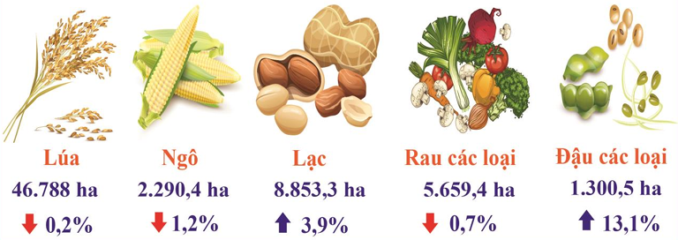
II. PHÂN TÍCH CHI TIẾT CÁC NGÀNH, LĨNH VỰC
1. Nông, lâm, thủy sản
1.1. Nông nghiệp
1.1.1 Trồng trọt
a) Kết quả thực hiện
Diện tích gieo trồng lúa Đông – Xuân là 46.788 ha, đạt 50,5% kế hoạch năm và bằng 99,9% so với cùng kỳ Đến cuối tháng 4 đã thu hoạch được 44.799 ha, năng suất lúa ước đạt 73,1 tạ/ha, tăng 2,8% so với vụ Đông Xuân năm trước Sản lượng lúa thu hoạch vụ Đông Xuân ước đạt 327.485,1 tấn, tăng 21,5% (+58.009 tấn) so với cùng kỳ. Đối với vụ Hè Thu, đến nay đã gieo sạ được 17.288 ha lúa, đạt tỷ lệ 43,18%. Hiện nông dân đang tiếp tục gieo sạ Tiến độ gieo trồng một số cây trồng hằng năm khác trong thời gian qua như sau: Cây ngô: Diện tích gieo trồng 2.290 ha, đạt 98,8% so cùng kỳ năm trước; Cây lạc: Diện tích gieo trồng 8.853 ha, đạt 103,9% so cùng kỳ năm trước; Rau các loại: Diện tích gieo trồng 5.660 ha, đạt 99,4% so cùng kỳ năm trước

Slide 7
1.1.1 Trồng trọt
a) Kết quả thực hiện
STT | Đơn vị | Cây lúa vụ Hè Thu 2024 |  |  |  |  |  | Cây trồng cạn vụ Hè Thu 2024
 |  | Kế hoạch | Diện tích bị thiếu nước | Tiến độ gieo sạ | Trong đó |  | Tỷ lệ (%) | Cây ngô |  |  | Rau các loại
 |  |  |  |  | Lúa Hè | Lúa Thu |  | Kế hoạch | Thực hiện | Tỷ lệ (%) | Kế hoạch | Thực hiện | Tỷ lệ (%)
1 | TP. Quy Nhơn | 925 |  | 590 | 590 |  | 63,78% | 22 | 5 | 23,26% | 174 | 30 | 17,22%
2 | An Lão | 1.025 |  | 620 | 100 | 520 | 60,49% | 76 | 32 | 42,38% | 6 | 6 | 100,00%
3 | TX. Hoài Nhơn | 4.725 | 166 | 2.827 | 1.480 | 1.347 | 59,84% | 594 | 383 | 64,41% | 476 | 120 | 25,23%
4 | Hoài Ân | 3.489 | 156 | 2.300 |  | 2.300 | 65,92% | 630 | 85 | 13,49% | 300 | 110 | 36,67%
5 | Phù Mỹ | 4.850 | 850 | 3.550 | 3.550 |  | 73,20% | 935 | 650 | 69,52% | 1.414 | 1.130 | 79,89%
6 | Vĩnh Thạnh | 836 |  | 413 |  | 413 | 49,41% | 35 |  | 0,00% | 142 | 20 | 14,08%
7 | Tây Sơn | 4.315 | 543 | 1.400 | 418 | 982 | 32,44% | 620 | 100 | 16,13% | 656 | 185 | 28,20%
8 | Phù Cát | 6.085 | 47 | 900 | 365 | 535 | 14,79% | 517 | 120 | 23,21% | 940 | 210 | 22,34%
9 | TX. An Nhơn | 6.400 |  | 1.345 |  | 1.345 | 21,02% | 400 | 17 | 4,25% | 615 | 70 | 11,38%
10 | Tuy Phước | 7.025 | 55 | 3.000 | 600 | 2.400 | 42,70% | 150 | 70 | 46,67% | 750 | 80 | 10,67%
11 | Vân Canh | 367 |  | 343 |  | 343 | 93,46% | 12 |  | 0,00% | 100 |  | 0,00%
Tổng cộng |  | 40.042 | 1.816 | 17.288 | 7.103 | 10.185 | 43,18% | 3.990 | 1.462 | 36,63% | 5.573 | 1.961 | 35,19%

Slide 8
1.1.1 Trồng trọt
b) Chuyển đổi cơ cấu cây trồng
Tổng diện tích chuyển đổi vụ Đông Xuân 2023-2024 ước đạt 2.646 ha, đạt 104,4% kế hoạch vụ và đạt 38,4% kế hoạch năm, tập trung các huyện như: Phù Cát 1.664 ha, Tây Sơn 530 ha, Hoài Ân 269 ha, Phù Mỹ 182 ha. Chuyển đổi sang các cây trồng như: Cây lạc 1.947 ha, rau màu 437 ha, cây ngô 145 ha, cỏ chăn nuôi 109 ha, đậu đỗ 8 ha. Cụ thể: Chuyển đổi trên đất lúa 945 ha: chuyển đổi sang các cây trồng như: Cây lạc 386 ha, rau màu 340 ha, cây ngô 127 ha, cỏ chăn nuôi 101 ha, đậu đỗ 2 ha. Chuyển đổi trên đất trồng mía 63 ha: chuyển đổi sang các cây trồng như: Cây lạc 32 ha, rau màu 18 ha, cây ngô 8 ha, đậu đỗ 2 ha, cỏ chăn nuôi 2 ha. Chuyển đổi trên đất trồng sắn 1.638 ha: chuyển đổi sang các cây trồng như: Cây lạc 1.529 ha, rau màu 79 ha, cây ngô 20 ha, cỏ chăn nuôi 6 ha, đậu đỗ 4 ha.

Slide 9
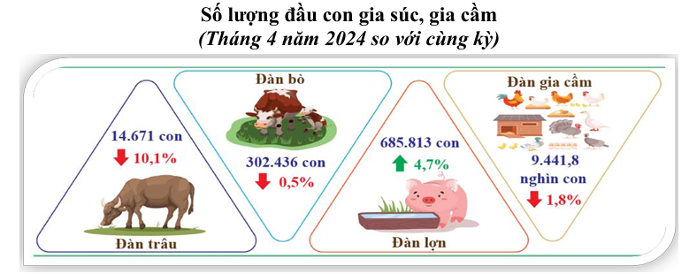
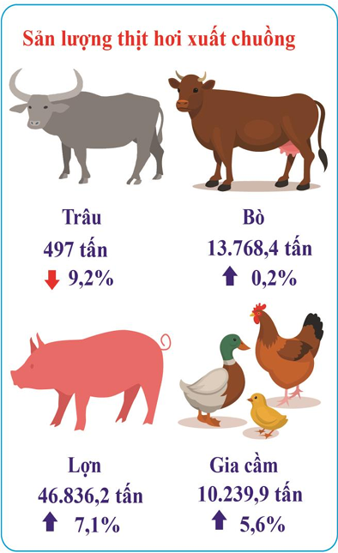
1.1.2. Chăn nuôi
Tình hình chăn nuôi trên địa bàn tỉnh các tháng đầu năm phát triển ổn định. Giá các sản phẩm chăn nuôi có xu hướng tăng, đang được duy trì ở mức khá, khoảng 60.000 đồng/kg đối với lợn, 50.000 đồng/kg đối với gà Tổng đàn vật nuôi tháng 4/2024 so với cùng kỳ: đàn lợn (không tính lợn con theo mẹ) tăng 4,7%; đàn gia cầm giảm 1,8%; đàn bò giảm 0,5%. Sản lượng thịt hơi xuất chuồng các loại vật nuôi chủ lực tăng cao so với cùng kỳ năm trước, trong đó: thịt lợn tăng 7,1%; thịt gia cầm tăng 5,6%, trong đó thịt gà tăng 8,5%. Tình hình dịch bệnh gia súc, gia cầm có xảy ra nhưng chỉ mang tính cục bộ, cơ bản được kiểm soát và xử lý kịp thời, không ảnh hưởng lớn đến công tác chăn nuôi

Slide 10
1.1.2. Chăn nuôi (tt)
Địa phương | Đàn bò |  |  | Đàn heo |  |  | Đàn gia cầm
 | Kế hoạch | Thực hiện tháng 4 năm 2024 | Tỷ lệ (%) | Kế hoạch | Thực hiện tháng 4 năm 2024 | Tỷ lệ (%) | Kế hoạch | Thực hiện tháng 4 năm 2024 | Tỷ lệ (%)
Thành phố Quy Nhơn | 3.392 | 3.365 | 99,20% | 4.019 | 3.693 | 91,89% | 47.135 | 57.800 | 122,63%
Thị xã An Nhơn | 35.400 | 33.166 | 93,69% | 89.000 | 85.598 | 96,18% | 1.400.000 | 1.106.784 | 79,06%
Thị xã Hoài Nhơn | 30.500 | 30.354 | 99,52% | 135.500 | 99.253 | 73,25% | 1.120.000 | 710.592 | 63,45%
Huyện Tuy Phước | 16.000 | 15.532 | 97,08% | 36.000 | 32.540 | 90,39% | 2.200.000 | 2.165.324 | 98,42%
Huyện Phù Cát | 54.500 | 53.311 | 97,82% | 80.000 | 70.657 | 88,32% | 2.399.900 | 2.298.098 | 95,76%
Huyện Phù Mỹ | 59.200 | 57.669 | 97,41% | 64.546 | 59.230 | 91,76% | 1.246.700 | 830.811 | 66,64%
Huyện Tây Sơn | 49.600 | 46.430 | 93,61% | 62.000 | 62.108 | 100,17% | 1.000.000 | 853.500 | 85,35%
Huyện Hoài Ân | 25.900 | 22.041 | 85,10% | 280.000 | 224.800 | 80,29% | 1.100.000 | 820.000 | 74,55%
Huyện An Lão | 9.800 | 8.598 | 87,73% | 30.000 | 22.372 | 74,57% | 91.000 | 91.274 | 100,30%
Huyện Vân Canh | 14.582 | 14.050 | 96,35% | 9.700 | 8.480 | 87,42% | 76.000 | 81.580 | 107,34%
Huyện Vĩnh Thạnh | 18.150 | 18.135 | 99,92% | 15.836 | 17.459 | 110,25% | 167.330 | 165.630 | 98,98%

Slide 11
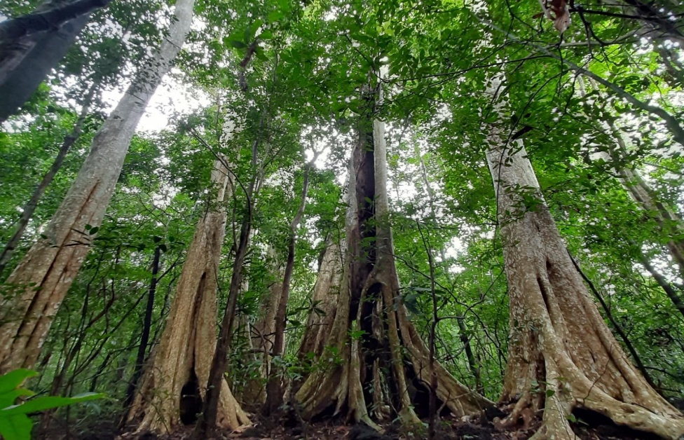
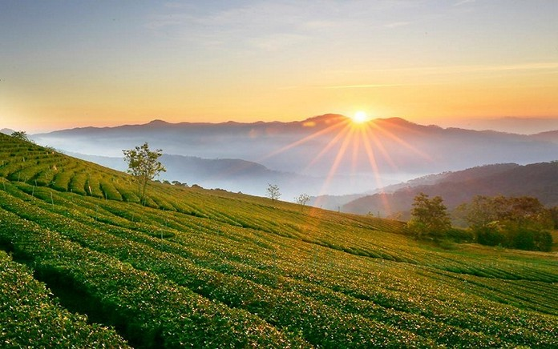
1.1.3. Lâm nghiệp
Các đơn vị thực hiện công tác chăm sóc rừng đợt 1 năm 2024 theo đúng lịch thời vụ, tạo điều kiện cho cây trồng sinh trưởng và phát triển tốt. Tỉnh tiếp tục mời gọi các doanh doanh nghiệp chế biến gỗ liên doanh, liên kết đầu tư trồng rừng để chủ động nguồn nguyên liệu, xây dựng mô hình tổ chức sản xuất lâm nghiệp theo hình thức liên kết, hợp tác chặt chẽ giữa các doanh nghiệp sản xuất, chế biến với các hộ gia đình, cá nhân, tổ chức trồng rừng để phát triển vùng nguyên liệu gỗ. Kết quả thực hiện trồng rừng cây gỗ lớn: Trong tháng không có diện tích trồng, chuyển hóa rừng cây gỗ lớn. Lũy kế đến nay, diện tích trồng rừng gỗ lớn trên địa bàn tỉnh là 9.882 ha Trong tháng, trên địa bàn tỉnh không xảy ra vụ cháy rừng nào.

Slide 12
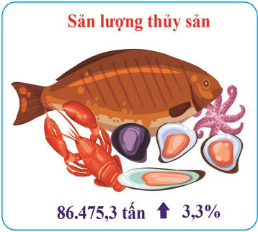
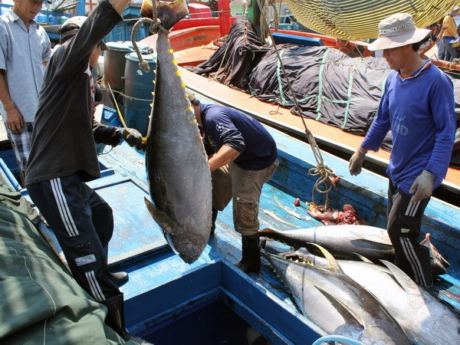
1.1.4. Thủy sản
Sản lượng khai thác thủy sản 4 tháng đầu năm đạt khoảng 84.525 tấn, tăng 3,3% so với cùng kỳ. Sản lượng nuôi trồng thủy sản đạt 1.950 tấn, tăng 2,0% so với cùng kỳ. Sản lượng khai thác thủy sản biển tăng do trong các tháng đầu năm thời tiết thuận lợi, số tàu hoạt động khai thác thủy sản tăng dẫn đến sản lượng khai thác tăng cao hơn so với cùng kỳ. Đồng thời hoạt động khai thác cá ngừ đại dương có nhiều thuận lợi. Toàn tỉnh tiếp tục tập trung triển khai thực hiện các nhiệm vụ, giải pháp cấp bách, trọng tâm chống khai thác hải sản bất hợp pháp, không báo cáo và không theo quy định, gỡ cảnh báo “Thẻ vàng” của Ủy ban châu Âu

Slide 13
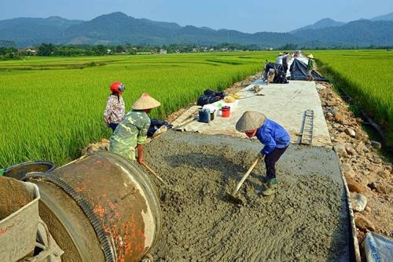
1.1.5. Nông thôn mới
Công tác xây dựng nông thôn mới tiếp tục triển khai có hiệu quả. Các cấp, các ngành tập trung triển khai thực hiện các tiêu chí ở các xã đăng ký đạt chuẩn nông thôn mới năm 2024, củng cố và nâng cao chất lượng các xã đã được công nhận đạt chuẩn trên địa bàn. Trong tháng 4, UBND tỉnh đã ban hành Quyết định công nhận công nhận xã Mỹ Chánh, huyện Phù Mỹ đạt chuẩn nông thôn mới năm 2023 và xã Mỹ Quang, huyện Phù Mỹ đạt chuẩn nông thôn mới nâng cao năm 2023 Tính đến tháng 4/2024, kết quả đạt được như sau: 90/113 xã đạt chuẩn nông thôn mới, tỷ lệ 79,6% 18/90 xã đạt chuẩn nông thôn mới nâng cao, tỷ lệ 20% 05 đơn vị cấp huyện được công nhận đạt chuẩn/hoàn thành nhiệm vụ nông thôn mới, tỷ lệ 45,45%

Slide 14
2. Công nghiệp – xây dựng
2.1. Công nghiệp (tt)
Tình hình đầu tư, hoạt động một số dự án công nghiệp trọng điểm khác như sau: Nhà máy sản xuất gạch, ngói của Công ty CP Takao Bình Định: Nhà máy đã đi vào hoạt động trong tháng 4 năm 2024. Dự án Nhà máy thủy điện Nước Lương: Nhà máy có quy mô công suất 22MW tại xã Ân Sơn và Đăk Mang (huyện Hoài Ân) đã đầu tư hoàn thành và vận hành thương mại Dự án Nhà máy sản xuất thức ăn chăn nuôi - thuốc thú y Fago miền Trung với công suất 200.000 tấn/năm, vốn đầu tư 150 tỷ đồng, đầu tư tại Khu Kinh tế Nhơn Hội: Công ty đang lắp đặt máy móc thiết bị và đang thực hiện hiệu chỉnh, dự kiến Nhà máy đi vào hoạt động trong tháng 6/2024

Slide 15
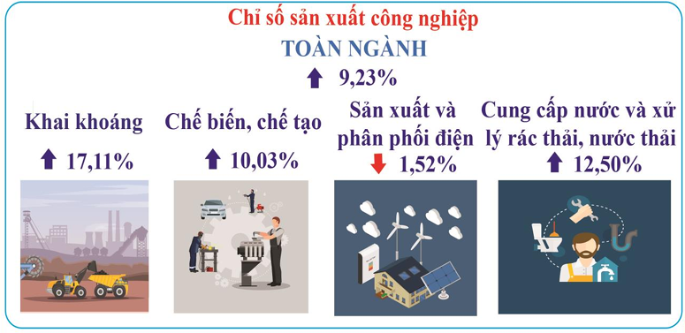
2. Công nghiệp – xây dựng
2.1. Công nghiệp (tt)
Chỉ số sản xuất công nghiệp tháng 4 năm 2024 tăng mạnh, tăng 8,65% so với tháng 3 năm 2024 và tăng 15,28% so với cùng kỳ Tính chung 4 tháng đầu năm, chỉ số sản xuất công nghiệp (IIP) tăng 9,23% so với cùng kỳ Nguyên nhân chỉ số IIP 4 tháng đầu năm 2024 tăng cao là do chỉ số IIP 4 tháng đầu năm 2023 tăng trưởng âm (-0,04%); đồng thời trong tháng 4 Dự án Nhà máy gạch, ngói Takao đi vào hoạt động góp phần làm cho Chỉ số sản xuất công nghiệp tăng cao so cùng kỳ năm trước Nếu so sánh chỉ số IIP 4 tháng đầu năm của giai đoạn 2017 – 2024, chỉ số IIP 4 tháng đầu năm 2024 là năm có mức tăng trưởng cao nhất

Slide 16
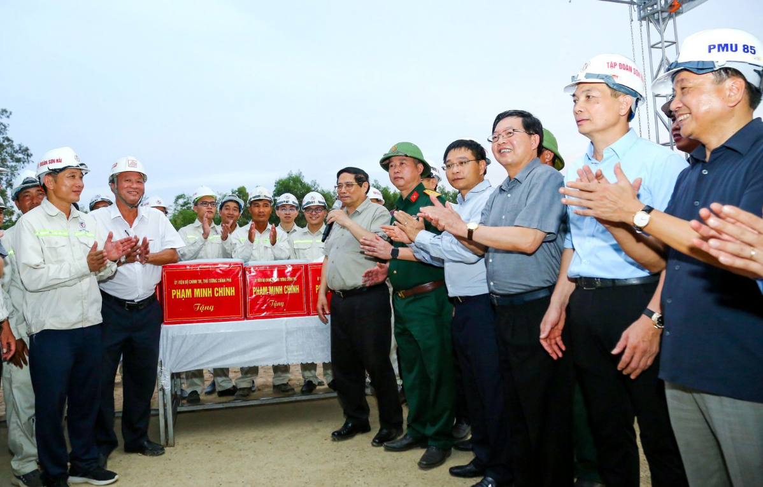
2. Công nghiệp – xây dựng
2.2. Xây dựng
Tập trung thực hiện công tác bồi thường, GPMB dự án cao tốc Bắc-Nam đoạn qua địa bàn tỉnh; đã bàn giao mặt bằng 117,7/117,8km chiều dài toàn tuyến, đạt 99,8% Hiện chỉ còn 01 tổ chức đã nhận tiền đợt 1, dự kiến hoàn thành việc di dời trước ngày 15/5/2024; 15 ngôi nhà và 02 tổ chức đang tiến hành tháo dỡ bàn giao mặt bằng để thi công, dự kiến hoàn thành trước ngày 10/5/2024.. Công tác quy hoạch, chỉnh trang đô thị, xây dựng các khu dân cư, nhà ở xã hội tiếp tục được quan tâm thực hiện.

Slide 17
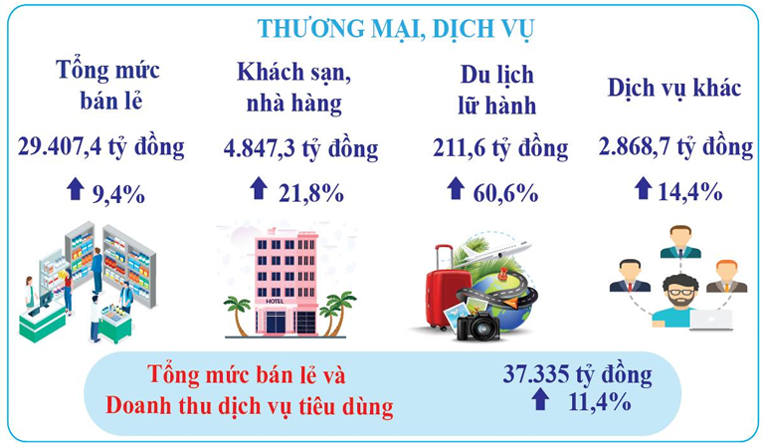
3. Thương mại, dịch vụ, du lịch, tài chính
3.1. Thương mại, dịch vụ
Thị trường hàng hóa phong phú, đa dạng, giá cả ổn định, đáp ứng tốt nhu cầu mua sắm, tiêu dùng của người dân. Công tác kiểm tra, kiểm soát thị trường trước, trong và sau Tết được tăng cường góp phần đáng kể ổn định thị trường

Slide 18
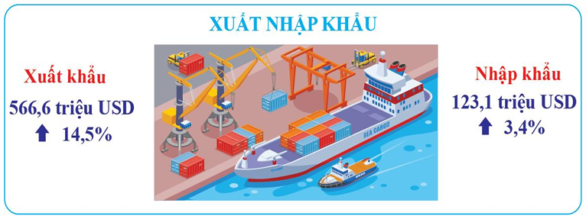
3.2. Xuất Nhập khẩu
Kim ngạch xuất khẩu hàng hóa tháng 4/2024 ước đạt 148,7 triệu USD, tang 21,5% so với cùng kỳ Tính chung 4 tháng, kim ngạch xuất khẩu đạt 566,6 triệu USD, đạt 34,3% kế hoạch năm (kế hoạch năm 2024 là 1.650 triệu USD), tăng 14,5% so với cùng kỳ. Các nhóm hàng xuất khẩu tăng mạnh so cùng kỳ gồm: Sản phẩm gỗ tăng 21,1%; dệt may tăng 21,0%; hàng thủy sản tăng 9,2%; gỗ tăng 5,7% Kim ngạch nhập khẩu hàng hóa 4 tháng ước đạt 123,1 triệu USD, tăng 3,4% so với cùng kỳ
Notes:
Kim ngạch xuất khẩu dịch vụ năm 2022, ước đạt 12,9 tỷ USD, tăng 145,2% so với năm 2021;
Kim ngạch nhập khẩu dịch vụ ước đạt 25,5 tỷ USD, tăng 23,6%;
Nhập siêu dịch vụ là 12,6 tỷ USD (trong đó phí dịch vụ vận tải và bảo hiểm trong hàng hóa nhập khẩu là 9 tỷ USD).

Slide 19
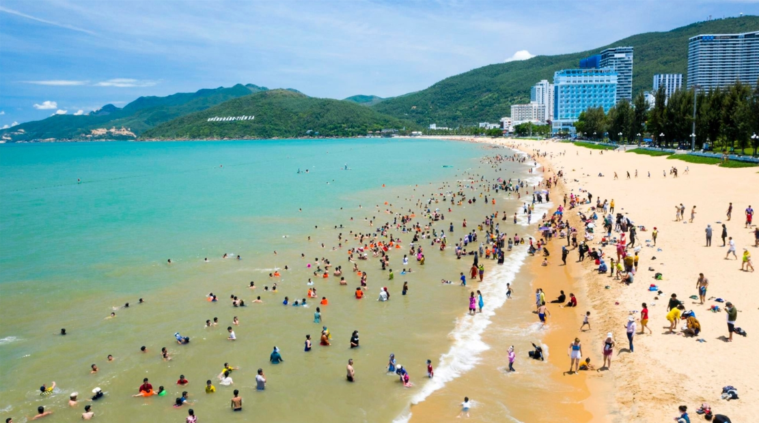
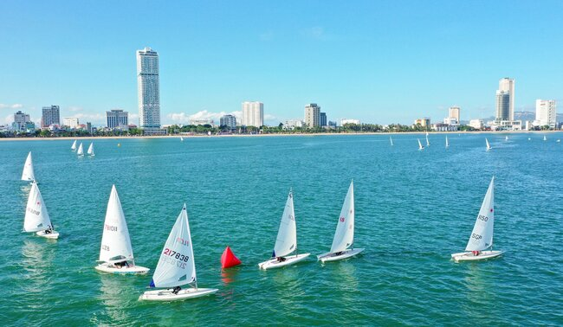
3.3. Du lịch
Tháng Tư có các ngày Lễ lớn của đất nước như: giỗ Tổ Hùng Vương, Ngày Chiến thắng 30/4 và Quốc tế lao động 1/5 nên các hoạt động du lịch diễn ra sôi động Ngành Du lịch đã làm việc với các doanh nghiệp kinh doanh du lịch dọc bãi biển tổ chức các hoạt động vui chơi giải trí, văn hóa - nghệ thuật vào các buổi tối thứ 6, thứ 7 hàng tuần trong dịp Lễ 30/4 - 1/5/2024 Tháng 4 năm 2024, lượng khách tham quan, du lịch đến Bình Định ước đạt trên 891.000 lượt, tăng 104,9% so với cùng kỳ. Tính chung 4 tháng, cả tỉnh ước đón được 3,6 triệu lượt khách, tăng 117,6% so với cùng kỳ; doanh thu du lịch là 9.314 tỷ đồng, tăng 169,7% so với cùng kỳ

Slide 20

3.4. Tài chính
Thu nội địa
(trừ tiền SDĐ, XSKT và lợi nhuận được chia)
3.4.1. Thu ngân sách tỉnh
2.463,4 tỷ đồng, đạt 30,8% dự toán
Tăng 10,3%
Tổng thu ngân sách nhà nước
3.990,4 tỷ đồng, đạt 26,6% dự toán
Thu tiền sử dụng đất
Tăng 34,3 %
1.151,1 tỷ đồng, đạt 18,8% dự toán
Tăng 117,3%
Thu Xuất nhập khẩu
247,4 tỷ đồng, đạt 55,0% dự toán
Tăng 173,1%
Tổng chi ngân sách nhà nước: 5.254,7 tỷ đồng, đạt 25,3% dự toán; Giảm 5,6%

Slide 21
3.4.2. Thu ngân sách các huyện, thị xã, thành phố
Đơn vị tính: Triệu đồng
TT | Huyện, thị xã, thành phố | Dự toán năm 2024 |  |  | Thực hiện 4 tháng đầu năm 2024 |  |  | So sánh với dự toán 2024 (%) |  |  | So sánh với cùng kỳ năm 2023 (%)
 |  | Thu NSNN huyện, thị xã, thành phố | Trong đó |  | Thu NSNN huyện, thị xã, thành phố | Trong đó |  | Thu NSNN huyện, thị xã, thành phố | Trong đó |  | Thu NSNN huyện, thị xã, thành phố | Trong đó
 |  |  | Tiền sử dụng đất huyện, thị xã, thành phố hưởng | Thu NSNN huyện, thị xã, thành phố trừ tiền sử dụng đất |  | Tiền sử dụng đất huyện, thị xã, thành phố hưởng | Thu NSNN huyện, thị xã, thành phố trừ tiền sử dụng đất |  | Tiền sử dụng đất huyện, thị xã, thành phố hưởng | Thu NSNN huyện, thị xã, thành phố trừ tiền sử dụng đất |  | Tiền sử dụng đất huyện, thị xã, thành phố hưởng | Thu NSNN huyện, thị xã, thành phố trừ tiền sử dụng đất
A | B | 1 | 2 | 3 | 4 | 5 | 6 | 7 | 8 | 9 | 10 | 11 | 12
 | Tổng số | 7.843.260 | 2.512.000 | 5.331.260 | 2.748.689 | 842.500 | 1.906.189 | 35,0 | 33,5 | 35,8 | 118,8 | 167,2 | 105,3
1 | Vân Canh | 133.862 | 5.000 | 128.862 | 76.741 | 705 | 76.036 | 57,3 | 14,1 | 59,0 | 103,5 | 23,8 | 106,8
2 | Phù Mỹ | 390.577 | 150.000 | 240.577 | 193.598 | 105.959 | 87.639 | 49,6 | 70,6 | 36,4 | 178,7 | 330,8 | 114,8
3 | An Lão | 47.316 | 10.000 | 37.316 | 23.127 | 3.736 | 19.391 | 48,9 | 37,4 | 52,0 | 80,2 | 31,7 | 113,8
4 | Vĩnh Thạnh | 93.126 | 10.000 | 83.126 | 45.459 | 1.418 | 44.041 | 48,8 | 14,2 | 53,0 | 96,3 | 182,0 | 94,8
5 | Tây Sơn | 257.357 | 135.000 | 122.357 | 112.128 | 30.094 | 82.034 | 43,6 | 22,3 | 67,0 | 174,1 | 556,9 | 139,0
6 | Phù Cát | 543.578 | 317.000 | 226.578 | 232.148 | 88.514 | 143.635 | 42,7 | 27,9 | 63,4 | 86,4 | 66,9 | 105,3
7 | An Nhơn | 1.000.770 | 600.000 | 400.770 | 408.166 | 174.069 | 234.097 | 40,8 | 29,0 | 58,4 | 114,2 | 116,9 | 112,3
8 | Hoài Nhơn | 746.395 | 430.000 | 316.395 | 252.596 | 125.330 | 127.266 | 33,8 | 29,1 | 40,2 | 158,0 | 317,8 | 105,7
9 | Hoài Ân | 104.479 | 50.000 | 54.479 | 34.389 | 9.772 | 24.617 | 32,9 | 19,5 | 45,2 | 91,7 | 89,4 | 92,7
10 | Tuy Phước | 556.004 | 305.000 | 251.004 | 173.449 | 78.481 | 94.969 | 31,2 | 25,7 | 37,8 | 192,8 | 764,5 | 119,1
11 | Quy Nhơn | 3.969.796 | 500.000 | 3.469.796 | 1.196.889 | 224.423 | 972.466 | 30,1 | 44,9 | 28,0 | 111,1 | 205,9 | 100,4
04 địa phương chưa đạt mức bình quân chung của thu ngân sách cấp huyện (35%) là: Hoài Nhơn, Hoài Ân, Tuy Phước và Quy Nhơn

Slide 22
4. Đầu tư công
STT | Tên nguồn | ∑ Kế hoạch 2024 | Giải ngân | Tỷ lệ giải ngân (%)
 | TỔNG SỐ | 8.622.059 | 1.908.479 | 22,13%
I | VỐN NGÂN SÁCH ĐỊA PHƯƠNG | 7.345.122 | 1.526.494 | 20,78%
1 | Trong đó: Nguồn thu tiền sử dụng đất | 6.080.300 | 1.157.352 | 19,03%
II | VỐN TRUNG ƯƠNG HỖ TRỢ CÓ MỤC TIÊU (TRONG NƯỚC) | 751.760 | 236.919 | 31,52%
IV | CHƯƠNG TRÌNH MỤC TIÊU QUỐC GIA | 340.327 | 78.700 | 23,12%
VI | VỐN NƯỚC NGOÀI (ODA) | 184.850 | 66.366 | 35,90%
UBND tỉnh đã phân bổ chi tiết 100% kế hoạch vốn đầu tư công năm 2024 ngay từ đầu năm UBND tỉnh đã ban hành nhiền văn bản chỉ đạo về việc đẩy mạnh giải ngân đầu tư công vốn ngân sách nhà nước do tỉnh quản lý năm 2024. Giá trị giải ngân vốn đầu tư công do tỉnh quản lý đến 30/4/2024 là 1.908,5 tỷ đồng, đạt 25,91% Kế hoạch vốn do Thủ tướng Chính phủ giao (KH TTgCP giao: 7.365,6 tỷ đồng), đạt 22,13% kế hoạch vốn do HĐND tỉnh giao (HĐND tỉnh giao 8.622,1 tỷ đồng) So với cùng kỳ, tỷ lệ giải ngân cao hơn 1,44%
TỶ LỆ GIẢI NGÂN 4 THÁNG ĐẦU NĂM 2024

Slide 23
4. Đầu tư công (tt): Tỷ lệ giải ngân các địa phương 4 tháng năm 2024
Đơn vị tính: Triệu đồng
TT | Địa phương | Tổng kế hoạch 2024 | Tỉnh hỗ trợ theo dự án | KH 2024 được tỉnh phân cấp | Tổng giải ngân KH 2024 đến nay | Giải ngân vốn Tỉnh hỗ trợ theo dự án | Tổng giải ngân KH 2024 được phân cấp | Tỷ lệ giải ngân (%)
 | CẤP HUYỆN | 3.543.003 | 554.074 | 2.988.929 | 987.487 | 150.114 | 837.373 | 27,87
1 | UBND huyện Phù Mỹ | 256.529 | 66.991 | 189.538 | 144.867 | 24.549 | 120.318 | 56,47
2 | UBND huyện Hoài Ân | 121.433 | 30.881 | 90.552 | 63.750 | 18.863 | 44.887 | 52,50
3 | UBND huyện Tuy Phước | 356.553 | 31.970 | 324.583 | 112.196 | 8.617 | 103.579 | 31,47
4 | UBND huyện Vĩnh Thạnh | 78.621 | 20.870 | 57.751 | 22.582 | 4.637 | 17.945 | 28,72
5 | UBND huyện Phù Cát | 404.775 | 63.154 | 341.621 | 111.097 | 18.792 | 92.305 | 27,45
6 | UBND thị xã An Nhơn | 693.223 | 72.397 | 620.826 | 188.102 | 22.858 | 165.244 | 27,13
7 | UBND thị xã Hoài Nhơn | 531.796 | 77.759 | 454.037 | 141.121 | 20.651 | 120.470 | 26,54
8 | UBND TP Quy Nhơn | 595.868 | 49.219 | 546.649 | 123.715 | 10.031 | 113.683 | 20,76
9 | UBND huyện An Lão | 184.431 | 45.413 | 139.017 | 31.958 | 4.498 | 27.460 | 17,33
10 | UBND huyện Vân Canh | 62.383 | 15.500 | 46.883 | 10.454 | 847 | 9.607 | 16,76
11 | UBND huyện Tây Sơn | 257.391 | 79.919 | 177.472 | 37.646 | 15.771 | 21.875 | 14,63

Slide 24
4. Đầu tư công (tt): Tỷ lệ giải ngân các địa phương 4 tháng năm 2024
Về cơ bản, các huyện, thị xã, thành phố có tỷ lệ giải ngân đáp ứng theo yêu cầu chỉ thị 02 của Chủ tịch UBND tỉnh. Tuy nhiên có 3 đơn vị có tỷ lệ giải ngân dưới 20% Nguyên nhân như sau: UBND huyện Tây Sơn: Nguồn thu tiền sử dụng đất phân cấp cho huyện thực hiện đạt thấp là 9,2/135 tỷ đồng; một số dự án được bố trí từ nguồn thu tiền sử dụng đất ngân sách tỉnh chưa được thông báo vốn để giải ngân UBND huyện Vân Canh: Nguồn thu tiền sử dụng đất phân cấp cho huyện thực hiện đạt thấp là 0/5 tỷ đồng; Chương trình MTQG kinh tế xã hội vùng đồng bào dân tộc thiểu số thực hiện chậm, giá trị giải ngân là 3,8/29,1 tỷ đồng; Chương trình MTQG xây dựng Nông thôn mới là 91 triệu đồng/1,4 tỷ đồng UBND huyện An Lão: Một số dự án được bố trí từ nguồn thu tiền sử dụng đất ngân sách tỉnh chưa được thông báo vốn để giải ngân
TT | Địa phương | Tỷ lệ giải ngân (%)
 | CẤP HUYỆN | 27,87
1 | UBND huyện Phù Mỹ | 56,47
2 | UBND huyện Hoài Ân | 52,50
3 | UBND huyện Tuy Phước | 31,47
4 | UBND huyện Vĩnh Thạnh | 28,72
5 | UBND huyện Phù Cát | 27,45
6 | UBND thị xã An Nhơn | 27,13
7 | UBND thị xã Hoài Nhơn | 26,54
8 | UBND TP Quy Nhơn | 20,76
9 | UBND huyện An Lão | 17,33
10 | UBND huyện Vân Canh | 16,76
11 | UBND huyện Tây Sơn | 14,63

Slide 25
5.1. Thu hút đầu tư (tt)
Kết quả thu hút đầu tư 4 tháng đầu năm 2024 như sau: + Về đầu tư nước ngoài (FDI): Từ đầu năm đến nay chưa phát sinh dự án mới.
+ Về đầu tư trong nước: Trong tháng 4 năm 2024, toàn tỉnh thu hút mới 05 dự án đầu tư với tổng vốn đăng ký đầu tư là 656,6 tỷ đồng. Lũy kế từ đầu năm đến nay, toàn tỉnh thu hút mới 18 dự án đầu tư trong nước với tổng vốn đăng ký là 2.680 tỷ đồng. Trong đó: 06 dự án trong KKT, KCN với tổng vốn đầu tư 275,85 tỷ đồng; 07 dự án trong CCN với tổng vốn đầu tư 665,21 tỷ đồng; 05 dự án ngoài KKT, KCN, CCN với tổng vốn đầu tư 1.739,18 tỷ đồng. Bên cạnh đó đã thực hiện điều chỉnh 24 dự án với vốn đầu tư tăng thêm khoảng 669 tỷ đồng

Slide 26
5.1. Thu hút đầu tư (tt):
STT | Địa phương | Chỉ tiêu 2024 | Đã thực hiện | Tỷ lệ | Vốn đầu tư đăng ký (đồng)
 | Tổng số dự án thu hút năm 2024 | 100 | 18 | 18,00% | 2.680.249.177.000
I | Chỉ tiêu giao cho Sở Kế hoạch và Đầu tư và UBND các huyện, thị xã, thành phố | 70 | 12 | 17,1% | 2.404.398.012.000
1 | Thành phố Quy Nhơn | 7 | 0 |  | 0
2 | Thị xã An Nhơn | 7 | 1 | 14,3% | 14.802.500.000
 | Ngoài CCN | 3 | 0 |  | 0
 | CCN Tân Đức | 2 | 1 | 50,0% | 14.802.500.000
 | CCN Nhơn Tân 1 | 1 | 0 |  | 0
 | CCN An Mơ | 1 | 0 |  | 0
3 | Thị xã Hoài Nhơn | 10 | 4 | 40,0% | 784.500.000.000
 | Ngoài CCN | 6 | 2 | 33,3% | 231.500.000.000
 | CCN Hoài Tân | 2 | 0 |  | 0
 | CCN Ngọc Sơn | 1 | 0 |  | 0
 | CCN Hoài Châu | 0 | 1 | - | 503.000.000.000
 | CCN Tường Sơn | 1 | 1 | 100,0% | 50.000.000.000
4 | Huyện An Lão | 4 | 0 |  | 0
5 | Huyện Hoài Ân | 4 | 0 |  | 0
6 | Huyện Phù Cát | 7 | 0 |  | 0
 | Ngoài CCN | 6 | 0 |  | 0
 | CCN Cát Trinh | 1 | 0 |  | 0
STT | Địa phương | Chỉ tiêu 2024 | Đã thực hiện | Tỷ lệ | Vốn đầu tư đăng ký (đồng)
7 | Huyện Phù Mỹ | 8 | 0 |  | 0
 | Ngoài CCN | 3 | 0 |  | 0
 | CCN Bình Dương | 1 | 0 |  | 0
 | CCN Đại Thạnh | 2 | 0 |  | 0
 | CCN Diêm Tiêu | 2 | 0 |  | 0
8 | Huyện Tây Sơn | 10 | 6 | 60,0% | 744.049.461.000
 | Ngoài CCN | 3 | 2 | 66,7% | 646.635.837.000
 | CCN Phú An | 1 | 0 |  | 0
 | CCN Cầu Nước Xanh | 1 | 1 | 100,0% | 21.340.488.000
 | CCN Hóc Bợm | 1 | 0 |  | 0
 | CCN Bình Nghi | 1 | 1 | 100,0% | 25.000.000.000
 | CCN Tây Giang | 1 | 0 |  | 0
 | CCN Bình Tân | 2 | 0 |  | 0
 | CCN Gò Cầy | 0 | 2 | - | 51.073.136.000
9 | Huyện Tuy Phước | 5 | 1 | 20,00% | 861.046.051.000
 | Ngoài CCN | 5 | 1 | 20,00% | 861.046.051.000
10 | Huyện Vân Canh | 5 | 0 |  | 0
11 | Huyện Vĩnh Thạnh | 3 | 0 |  | 0
II | Ban Quản lý Khu kinh tế và các KCN | 30 | 6 | 20,0% | 275.851.165.000
1 | KCN Becamex | 15 | 0 |  | 0
2 | KCN Hoà Hội | 7 | 0 |  | 0
3 | KCN Nhơn Hoà | 1 | 2 | 200,0% | 117.500.000.000
4 | KCN Nhơn Hội A | 7 | 0 |  | 0
5 | KCN Long Mỹ | 0 | 1 | - | 119.970.013.000
6 | KCN Phú Tài | 0 | 3 | - | 38.381.152.000

Slide 27
5.2. Quản lý đăng ký doanh nghiệp: 4 tháng năm 2024
Doanh nghiệp thành lập mới
Tổng vốn đăng ký
395 doanh nghiệp
2.275 tỷ đồng
Tăng 0,51%
Giảm 41,7%
Giải thể
Tạm ngừng hoạt động
Hoạt động trở lại
35 doanh nghiệp
425 doanh nghiệp
195 doanh nghiệp
Nguyên nhân Tổng vốn đăng ký của các doanh nghiệp thành lập mới năm 2024 giảm mạnh so với năm 2023 vì đầu năm 2023 có doanh nghiệp dự án thành lập với số vốn đăng ký lớn (Công ty Cổ phần An Quang Holdings với vốn điều lệ 1.045 tỷ đồng)

Slide 28
6. Tài nguyên - Môi trường
Công tác quản lý đất đai, tài nguyên khoáng sản và bảo vệ môi trường trên địa bàn tỉnh tiếp tục được tăng cường. UBND tỉnh tiếp tục chỉ đạo các sở, ngành, địa phương tăng cường công tác quản lý tài nguyên khoáng sản, kiểm tra, kịp thời xử lý nghiêm các trường hợp khai thác đất, đá, cát… trái phép, không đúng quy định.
TT | Địa phương | Tỷ lệ thu gom chất thải rắn đô thị |  | Tỷ lệ thu gom chất thải rắn nông thôn
 |  | Chỉ tiêu tỉnh giao năm 2024 (%) | Ước thực hiện 04 tháng (%) | Chỉ tiêu tỉnh giao năm 2024 (%) | Ước thực hiện 04 tháng (%)
1 | Quy Nhơn | 98 | 99,43 | 98 | 97,48
2 | An Nhơn | 90-95 | 90,05 | 85 | 69,41
3 | Hoài Nhơn | 85-92 | 78,67 | 65-70 | 58,21
4 | Phù Cát | 83-92 | 83,09 | 74-75 | 74,86
5 | Phù Mỹ | 87-92 | 87,36 | 75-77 | 73,71
6 | Tuy Phước | 85-95 | 68,61 | 80-83 | 60,70
7 | Tây Sơn | 81-90 | 84,92 | 75-77 | 59,04
8 | Hoài Ân | 69-80 | 64,44 | 55-60 | 41,84
9 | An Lão | 67-91 | 73,85 | 55-60 | 35,97
10 | Vĩnh Thạnh | 67-80 | 74,24 | 58-60 | 47,11
11 | Vân Canh | 72-90 | 78,99 | 70 | 57,78
 | Toàn tỉnh | 90-95 | 89,25 | 70-75 | 65,68

Slide 29
6. Tài nguyên - Môi trường (tt)
TT | Địa phương | Phòng chống lấn chiếm đất đai (Số vụ vi phạm được giải quyết trong năm) |  |  | Giải phóng mặt bằng (Số lượng công trình, dự án hoàn thành GPMB so với tổng số dự án trên địa bàn)
 |  | Chỉ tiêu tỉnh giao năm 2024 | Số vụ xử lý 4 tháng đầu năm 2024 | Tỷ lệ (%) | Chỉ tiêu tỉnh giao năm 2024 (%) | Ước thực hiện 04 tháng (%)
1 | Quy Nhơn | 1715 | 633 | 36,91% | ≥ 50 | 19,23%
2 | An Nhơn | 1050 | 632 | 60,19% | ≥ 50 | 20,00%
3 | Hoài Nhơn | 1983 | 141 | 7,11% | ≥ 50 | 28,28%
4 | Phù Cát | 1790 | 179 | 10,00% | ≥ 50 | 10,00%
5 | Phù Mỹ | 81 | 0 | 0,00% | ≥ 50 | 11,43%
6 | Tuy Phước | 778 | 402 | 51,67% | ≥ 50 | 10,61%
7 | Tây Sơn | 691 | 78 | 11,29% | ≥ 50 | 13,33%
8 | Hoài Ân | 800 | 168 | 21,00% | ≥ 50 | 12,59%
9 | An Lão | 12 | 2 | 16,67% | ≥ 50 | 8,82%
10 | Vĩnh Thạnh | 408 | 100 | 24,51% | ≥ 50 | 3,80%
11 | Vân Canh | 192 | 2 | 1,04% | ≥ 50 | 14,29%

Slide 30
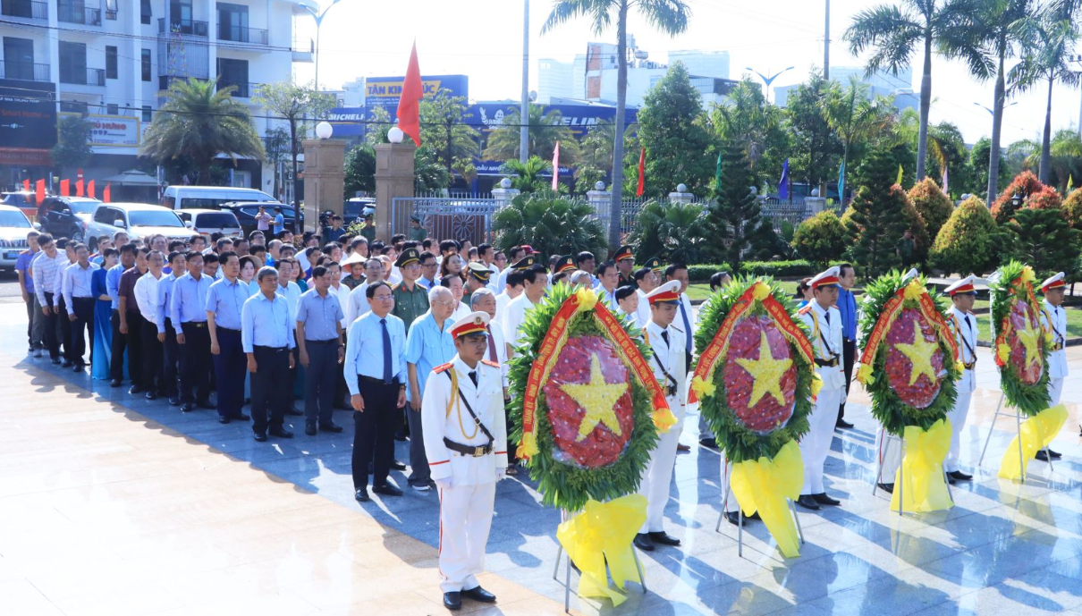
7. Văn hóa – xã hội
  Ngành Giáo dục và Đào tạo đã ban hành Kế hoạch tổ chức kỳ thi tốt nghiệp THPT năm 2024 và tuyển sinh vào các lớp đầu cấp năm học 2024-2025. Tổ chức lựa chọn sách giáo khoa lớp 5, lớp 9, lớp 12; tiếp tục triển khai Chương trình Giáo dục phổ thông 2018 theo lộ trình
  Các hoạt động văn hoá, thông tin, văn nghệ, thể dục thể thao, báo chí, phát thanh truyền hình… được các ngành và các địa phương quan tâm.
  Công tác phòng, chống dịch bệnh được tập trung triển khai kịp thời, hiệu quả. Đảm bảo đầy đủ thuốc, hóa chất, vật tư, thiết bị phòng chống dịch bệnh trên địa bàn tỉnh
  Ngày 24/4/2024, tại Nghĩa trang liệt sĩ xã Ân Mỹ (huyện Hoài Ân), Tỉnh ủy, HĐND, UBND, Ủy ban MTTQ Việt Nam tỉnh đã tổ chức trọng thể Lễ truy điệu và an táng hài cốt các liệt sĩ hy sinh năm 1975 trong trận đánh tại Cao điểm 174 (thuộc xã Ân Mỹ)
  Các ngành, địa phương đều tổ chức thăm hỏi các gia đình chính sách, đối tượng người có công nhân dịp kỷ niệm 49 năm giải phóng Miền Nam, thống nhất đất nước (30/4/1975 – 30/4/2024).

Slide 31
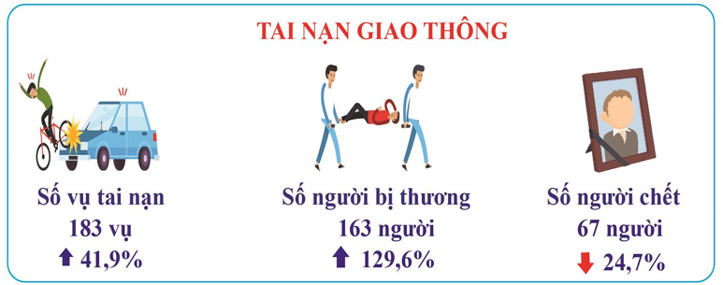
8. Công tác Nội chính
Tăng cường công tác kiểm tra cải cách hành chính, thực thi công vụ tại các cơ quan Đã tổ chức tốt công tác giao nhận quân năm 2024 theo chỉ tiêu kế hoạch đề ra Tình hình an ninh chính trị và trật tự an toàn xã hội cơ bản ổn định. Tuy nhiên tai nạn giao thông tăng cao. Trong 4 tháng đầu năm, trên địa bàn tỉnh xảy ra 183 vụ tai nạn giao thông, tăng 41,9% (tăng 54 vụ); số người chết là 67 người, giảm 24,7% (giảm 22 người); số người bị thương là 163 người, tăng 129,6% (tăng 92 người) so với cùng kỳ năm trước.

Slide 32

02
Phần
NHIỆM VỤ TRỌNG TÂM
QUÝ II NĂM 2024

Slide 33
NHIỆM VỤ TRỌNG TÂM THÁNG 5 NĂM 2024
1
Các Sở, ngành, địa phương tiếp tục thực hiện Chương trình công tác trọng tâm năm 2024 đã được UBND tỉnh phê duyệt; chuẩn bị chu đáo các nội dung trình Hội đồng nhân dân tỉnh tại kỳ họp giữa năm 2024
2
Triển khai đồng bộ các biện pháp tích nước tại các hồ chứa gắn với phương án điều tiết nước tưới để phục vụ sinh hoạt và sản xuất cho người dân trong mùa khô hạn sắp đến
3
4
Sở Tài chính rà soát, điều chỉnh kịch bản thu ngân sách nhà nước năm 2024 theo từng tháng, đảm bảo thu NSNN vượt so với dự toán được Hội đồng nhân dân tỉnh giao
Sở Công Thương phối hợp Cục Quản lý thị trưởng tỉnh xây dựng kế hoạch Tổ chức Hội nghị thương nhân năm 2024; triển khai kịp thời, hiệu quả phương thức vận hành Hệ thống điện để đảm bảo điện phục vụ sản xuất và sinh hoạt trong cao điểm mùa khô năm 2024
5
Sở Du lịch, Sở Văn hóa và Thể thao chuẩn bị chu đáo nội dung và các điều kiện có liên quan để tổ chức tốt Lễ hội du lịch Bình Định năm 2024; các giải đấu thể thao như: Giải TeqBall Quốc tế, Giải chạy VnExpress Marathon Quy Nhơn 2024, Giải đua xe đạp tỉnh mở rộng năm 2024...
Notes:
Duy trì tốc độ tăng trưởng và phát triển toàn diện nông, lâm, ngư nghiệp. Tập trung rà soát, bổ sung các cơ chế, chính sách, đề án, dự án, kế hoạch thực hiện Chương trình hành động của Tỉnh ủy về phát triển nông nghiệp ứng dụng công nghệ cao gắn với đẩy mạnh xây dựng nông thôn mới trên địa bàn tỉnh và Kế hoạch cơ cấu lại ngành nông nghiệp giai đoạn 2021-2025. Tổ chức thực hiện và bổ sung các cơ chế chính sách mới để khuyến khích phát triển các vùng sản xuất chuyên canh, chăn nuôi quy mô lớn, vùng nông nghiệp công nghệ cao theo các chuỗi liên kết từ sản xuất, bảo quản, chế biến đến tiêu thụ sản phẩm. Tập trung ứng dụng cơ giới hóa, khoa học công nghệ vào sản xuất nông, lâm, ngư nghiệp. Khuyến khích đầu tư phát triển sản xuất kinh doanh ở nông thôn, phát triển các làng nghề truyền thống, nhất là các ngành, nghề sử dụng nhiều lao động để giải quyết việc làm, tăng thu nhập và chuyển dịch cơ cấu lao động.
Chuẩn bị tốt các điều kiện cho sản xuất vụ Đông - Xuân 2022 -2023, nhất là bảo đảm cơ cấu giống, chất lượng giống và tiếp tục ứng dụng các tiến bộ kỹ thuật cao vào sản xuất để đạt năng suất và sản lượng cao nhất. Chủ động xây dựng phương án sản xuất trong năm phù hợp với điều kiện nguồn nước; có cơ chế hỗ trợ nông dân đẩy mạnh gieo trồng các loại cây trồng cạn giá trị cao, thị trường tiêu thụ ổn định; phát triển vùng nguyên liệu sản xuất sắn, mía và cây công nghiệp ngắn ngày. Đẩy mạnh thực hiện các giải pháp chuyển đổi cơ cấu cây trồng, mùa vụ phù hợp để nâng cao hiệu quả sản xuất, hiệu quả sử dụng đất, tập trung đầu tư thâm canh, sử dụng giống mới cao sản để tăng năng suất và nâng cao chất lượng sản phẩm; chú trọng thực hiện chuyển đổi số trong nông nghiệp. Chuyển đổi diện tích cây trồng kém hiệu quả sang trồng cây ăn quả.
Tập trung phát triển chăn nuôi gia súc, gia cầm theo hướng tập trung, quy mô lớn và thực hiện nghiêm ngặt các biện pháp kiểm soát dịch bệnh gắn với cơ sở giết mổ tập trung; chú trọng thu hút đầu tư các dự án chế biến gia súc, gia cầm nhằm nâng cao giá trị sản xuất ngành chăn nuôi. Chỉ đạo tốt công tác tiêm phòng, kiểm soát chặt chẽ việc mua bán, vận chuyển, giết mổ gia súc, gia cầm.
Tiếp tục thực hiện các dự án trồng rừng theo kế hoạch. Khuyến khích trồng rừng kinh tế theo mô hình kinh doanh cây gỗ lớn và thường xuyên tăng cường công tác quản lý, bảo vệ rừng, phòng, chống cháy rừng.
Tăng cường hoạt động khai thác gắn với bảo vệ và phát triển nguồn lợi thủy sản. Đẩy mạnh phát triển các dự án ứng dụng công nghệ cao trong nuôi trồng thủy sản; khuyến khích đầu tư mở rộng công suất các nhà máy chế biến thủy sản xuất khẩu; tiếp tục triển khai thực hiện có hiệu quả chính sách hỗ trợ ngư dân khai thác hải sản xa bờ và khắc phục cảnh báo của Ủy ban Châu Âu về chống khai thác bất hợp pháp, không báo cáo theo quy định (IUU). Chú trọng đảm bảo an toàn cho ngư dân, phát triển dịch vụ hậu cần nghề cá, bảo đảm phòng tránh thiên tai. Thực hiện kiểm dịch tốt con giống thủy sản gắn với xử lý môi trường ao nuôi, phòng chống dịch bệnh trong nuôi trồng và phát triển nguồn lợi thủy sản.
Tiếp tục kiểm tra và có giải pháp củng cố, duy trì các xã đã được công nhận xã nông thôn mới, phấn đấu trong năm 2023 có thêm 03 xã hoàn thành các tiêu chí xây dựng nông thôn mới, đưa số xã đạt chuẩn nông thôn mới đến cuối năm 2023 là 90/113 xã, đạt 79,6%; phấn đấu huyện Phù Mỹ, Tây Sơn được công nhận đạt chuẩn nông thôn mới.
Tăng cường công tác quản lý đất đai, xử lý nghiêm việc khai thác khoáng sản trái phép; kiểm tra và có biện pháp xử lý công tác bảo vệ môi trường tại các cơ sở sản xuất ở các khu cụm công nghiệp, làng nghề. Đẩy mạnh việc kiểm tra chấp hành pháp luật về bảo vệ môi trường. Tiếp tục chỉ đạo xử lý kiên quyết các trường hợp lấn chiếm đất đai, xây dựng trái phép. Đơn giản hóa thủ tục hành chính về đất đai, đẩy nhanh tiến độ cấp giấy chứng nhận quyền sở hữu nhà ở, quyền sử dụng đất cho dân.

Slide 34
1. NÔNG, LÂM, THỦY SẢN, QUẢN LÝ TÀI NGUYÊN – MÔI TRƯỜNG
Tập trung chỉ đạo sản xuất vụ Hè – Thu theo kế hoạch. Triển khai công tác tái đàn vật nuôi gắn với công tác phòng ngừa dịch bệnh. Đảm bảo số lượng và sản lượng các loại vật nuôi chủ lực đạt kế hoạch đề ra.
Tiếp tục triển khai thực hiện hiệu quả Kế hoạch bảo vệ rừng và PCCCR; công tác phát triển rừng và đẩy mạnh công tác phát triển trồng rừng sản xuất cây gỗ lớn trên địa bàn tỉnh
Triển khai đồng bộ các biện pháp tích nước tại các hồ chứa để phục vụ sinh hoạt và sản xuất cho người dân năm 2024
Notes:
Duy trì tốc độ tăng trưởng và phát triển toàn diện nông, lâm, ngư nghiệp. Tập trung rà soát, bổ sung các cơ chế, chính sách, đề án, dự án, kế hoạch thực hiện Chương trình hành động của Tỉnh ủy về phát triển nông nghiệp ứng dụng công nghệ cao gắn với đẩy mạnh xây dựng nông thôn mới trên địa bàn tỉnh và Kế hoạch cơ cấu lại ngành nông nghiệp giai đoạn 2021-2025. Tổ chức thực hiện và bổ sung các cơ chế chính sách mới để khuyến khích phát triển các vùng sản xuất chuyên canh, chăn nuôi quy mô lớn, vùng nông nghiệp công nghệ cao theo các chuỗi liên kết từ sản xuất, bảo quản, chế biến đến tiêu thụ sản phẩm. Tập trung ứng dụng cơ giới hóa, khoa học công nghệ vào sản xuất nông, lâm, ngư nghiệp. Khuyến khích đầu tư phát triển sản xuất kinh doanh ở nông thôn, phát triển các làng nghề truyền thống, nhất là các ngành, nghề sử dụng nhiều lao động để giải quyết việc làm, tăng thu nhập và chuyển dịch cơ cấu lao động.
Chuẩn bị tốt các điều kiện cho sản xuất vụ Đông - Xuân 2022 -2023, nhất là bảo đảm cơ cấu giống, chất lượng giống và tiếp tục ứng dụng các tiến bộ kỹ thuật cao vào sản xuất để đạt năng suất và sản lượng cao nhất. Chủ động xây dựng phương án sản xuất trong năm phù hợp với điều kiện nguồn nước; có cơ chế hỗ trợ nông dân đẩy mạnh gieo trồng các loại cây trồng cạn giá trị cao, thị trường tiêu thụ ổn định; phát triển vùng nguyên liệu sản xuất sắn, mía và cây công nghiệp ngắn ngày. Đẩy mạnh thực hiện các giải pháp chuyển đổi cơ cấu cây trồng, mùa vụ phù hợp để nâng cao hiệu quả sản xuất, hiệu quả sử dụng đất, tập trung đầu tư thâm canh, sử dụng giống mới cao sản để tăng năng suất và nâng cao chất lượng sản phẩm; chú trọng thực hiện chuyển đổi số trong nông nghiệp. Chuyển đổi diện tích cây trồng kém hiệu quả sang trồng cây ăn quả.
Tập trung phát triển chăn nuôi gia súc, gia cầm theo hướng tập trung, quy mô lớn và thực hiện nghiêm ngặt các biện pháp kiểm soát dịch bệnh gắn với cơ sở giết mổ tập trung; chú trọng thu hút đầu tư các dự án chế biến gia súc, gia cầm nhằm nâng cao giá trị sản xuất ngành chăn nuôi. Chỉ đạo tốt công tác tiêm phòng, kiểm soát chặt chẽ việc mua bán, vận chuyển, giết mổ gia súc, gia cầm.
Tiếp tục thực hiện các dự án trồng rừng theo kế hoạch. Khuyến khích trồng rừng kinh tế theo mô hình kinh doanh cây gỗ lớn và thường xuyên tăng cường công tác quản lý, bảo vệ rừng, phòng, chống cháy rừng.
Tăng cường hoạt động khai thác gắn với bảo vệ và phát triển nguồn lợi thủy sản. Đẩy mạnh phát triển các dự án ứng dụng công nghệ cao trong nuôi trồng thủy sản; khuyến khích đầu tư mở rộng công suất các nhà máy chế biến thủy sản xuất khẩu; tiếp tục triển khai thực hiện có hiệu quả chính sách hỗ trợ ngư dân khai thác hải sản xa bờ và khắc phục cảnh báo của Ủy ban Châu Âu về chống khai thác bất hợp pháp, không báo cáo theo quy định (IUU). Chú trọng đảm bảo an toàn cho ngư dân, phát triển dịch vụ hậu cần nghề cá, bảo đảm phòng tránh thiên tai. Thực hiện kiểm dịch tốt con giống thủy sản gắn với xử lý môi trường ao nuôi, phòng chống dịch bệnh trong nuôi trồng và phát triển nguồn lợi thủy sản.
Tiếp tục kiểm tra và có giải pháp củng cố, duy trì các xã đã được công nhận xã nông thôn mới, phấn đấu trong năm 2023 có thêm 03 xã hoàn thành các tiêu chí xây dựng nông thôn mới, đưa số xã đạt chuẩn nông thôn mới đến cuối năm 2023 là 90/113 xã, đạt 79,6%; phấn đấu huyện Phù Mỹ, Tây Sơn được công nhận đạt chuẩn nông thôn mới.
Tăng cường công tác quản lý đất đai, xử lý nghiêm việc khai thác khoáng sản trái phép; kiểm tra và có biện pháp xử lý công tác bảo vệ môi trường tại các cơ sở sản xuất ở các khu cụm công nghiệp, làng nghề. Đẩy mạnh việc kiểm tra chấp hành pháp luật về bảo vệ môi trường. Tiếp tục chỉ đạo xử lý kiên quyết các trường hợp lấn chiếm đất đai, xây dựng trái phép. Đơn giản hóa thủ tục hành chính về đất đai, đẩy nhanh tiến độ cấp giấy chứng nhận quyền sở hữu nhà ở, quyền sử dụng đất cho dân.

Slide 35
2. CÔNG NGHIỆP – XÂY DỰNG
Phấn đấu chỉ số sản xuất công nghiệp Quý II năm 2024 đạt từ 7,5 – 8,5%.
Đôn đốc đẩy nhanh tiến độ các dự án sản xuất công nghiệp đang triển khai nhằm sớm đưa vào hoạt động, như: Nhà máy sản xuất gạch ốp lát granite Kamado (Tây Sơn), Nhà máy sản xuất và chế biến gỗ Tekcom Central (Quy Nhơn), Nhà máy gạch ngói Takao (dây chuyền thứ 2)...
Đẩy nhanh tiến độ triển khai thực hiện di dời các doanh nghiệp, cơ sở sản xuất trong các Cụm công nghiệp như: CCN Nhơn Bình, CCN Quang Trung (TP. Quy Nhơn) và CCN Gò Đá Trắng (TX. An Nhơn).
Đảm bảo điện phục vụ sản xuất và sinh hoạt trong cao điểm mùa khô năm 2024
Notes:
Duy trì tốc độ tăng trưởng và phát triển toàn diện nông, lâm, ngư nghiệp. Tập trung rà soát, bổ sung các cơ chế, chính sách, đề án, dự án, kế hoạch thực hiện Chương trình hành động của Tỉnh ủy về phát triển nông nghiệp ứng dụng công nghệ cao gắn với đẩy mạnh xây dựng nông thôn mới trên địa bàn tỉnh và Kế hoạch cơ cấu lại ngành nông nghiệp giai đoạn 2021-2025. Tổ chức thực hiện và bổ sung các cơ chế chính sách mới để khuyến khích phát triển các vùng sản xuất chuyên canh, chăn nuôi quy mô lớn, vùng nông nghiệp công nghệ cao theo các chuỗi liên kết từ sản xuất, bảo quản, chế biến đến tiêu thụ sản phẩm. Tập trung ứng dụng cơ giới hóa, khoa học công nghệ vào sản xuất nông, lâm, ngư nghiệp. Khuyến khích đầu tư phát triển sản xuất kinh doanh ở nông thôn, phát triển các làng nghề truyền thống, nhất là các ngành, nghề sử dụng nhiều lao động để giải quyết việc làm, tăng thu nhập và chuyển dịch cơ cấu lao động.
Chuẩn bị tốt các điều kiện cho sản xuất vụ Đông - Xuân 2022 -2023, nhất là bảo đảm cơ cấu giống, chất lượng giống và tiếp tục ứng dụng các tiến bộ kỹ thuật cao vào sản xuất để đạt năng suất và sản lượng cao nhất. Chủ động xây dựng phương án sản xuất trong năm phù hợp với điều kiện nguồn nước; có cơ chế hỗ trợ nông dân đẩy mạnh gieo trồng các loại cây trồng cạn giá trị cao, thị trường tiêu thụ ổn định; phát triển vùng nguyên liệu sản xuất sắn, mía và cây công nghiệp ngắn ngày. Đẩy mạnh thực hiện các giải pháp chuyển đổi cơ cấu cây trồng, mùa vụ phù hợp để nâng cao hiệu quả sản xuất, hiệu quả sử dụng đất, tập trung đầu tư thâm canh, sử dụng giống mới cao sản để tăng năng suất và nâng cao chất lượng sản phẩm; chú trọng thực hiện chuyển đổi số trong nông nghiệp. Chuyển đổi diện tích cây trồng kém hiệu quả sang trồng cây ăn quả.
Tập trung phát triển chăn nuôi gia súc, gia cầm theo hướng tập trung, quy mô lớn và thực hiện nghiêm ngặt các biện pháp kiểm soát dịch bệnh gắn với cơ sở giết mổ tập trung; chú trọng thu hút đầu tư các dự án chế biến gia súc, gia cầm nhằm nâng cao giá trị sản xuất ngành chăn nuôi. Chỉ đạo tốt công tác tiêm phòng, kiểm soát chặt chẽ việc mua bán, vận chuyển, giết mổ gia súc, gia cầm.
Tiếp tục thực hiện các dự án trồng rừng theo kế hoạch. Khuyến khích trồng rừng kinh tế theo mô hình kinh doanh cây gỗ lớn và thường xuyên tăng cường công tác quản lý, bảo vệ rừng, phòng, chống cháy rừng.
Tăng cường hoạt động khai thác gắn với bảo vệ và phát triển nguồn lợi thủy sản. Đẩy mạnh phát triển các dự án ứng dụng công nghệ cao trong nuôi trồng thủy sản; khuyến khích đầu tư mở rộng công suất các nhà máy chế biến thủy sản xuất khẩu; tiếp tục triển khai thực hiện có hiệu quả chính sách hỗ trợ ngư dân khai thác hải sản xa bờ và khắc phục cảnh báo của Ủy ban Châu Âu về chống khai thác bất hợp pháp, không báo cáo theo quy định (IUU). Chú trọng đảm bảo an toàn cho ngư dân, phát triển dịch vụ hậu cần nghề cá, bảo đảm phòng tránh thiên tai. Thực hiện kiểm dịch tốt con giống thủy sản gắn với xử lý môi trường ao nuôi, phòng chống dịch bệnh trong nuôi trồng và phát triển nguồn lợi thủy sản.
Tiếp tục kiểm tra và có giải pháp củng cố, duy trì các xã đã được công nhận xã nông thôn mới, phấn đấu trong năm 2023 có thêm 03 xã hoàn thành các tiêu chí xây dựng nông thôn mới, đưa số xã đạt chuẩn nông thôn mới đến cuối năm 2023 là 90/113 xã, đạt 79,6%; phấn đấu huyện Phù Mỹ, Tây Sơn được công nhận đạt chuẩn nông thôn mới.
Tăng cường công tác quản lý đất đai, xử lý nghiêm việc khai thác khoáng sản trái phép; kiểm tra và có biện pháp xử lý công tác bảo vệ môi trường tại các cơ sở sản xuất ở các khu cụm công nghiệp, làng nghề. Đẩy mạnh việc kiểm tra chấp hành pháp luật về bảo vệ môi trường. Tiếp tục chỉ đạo xử lý kiên quyết các trường hợp lấn chiếm đất đai, xây dựng trái phép. Đơn giản hóa thủ tục hành chính về đất đai, đẩy nhanh tiến độ cấp giấy chứng nhận quyền sở hữu nhà ở, quyền sử dụng đất cho dân.

Slide 36
3. THƯƠNG MẠI, DỊCH VỤ, DU LỊCH
Tiếp tục đẩy mạnh các hoạt động thương mại, xuất khẩu; triển khai các giải pháp kích cầu, thúc đẩy thương mại, dịch vụ, du lịch...
Tổ chức làm việc, trao đổi, kết nối với doanh nghiệp, đơn vị hàng không, lữ hành, du lịch lớn trong cả nước để tăng cường mối quan hệ hợp tác, xây dựng các tour, tuyến du lịch đến tỉnh.
Tăng cường thu hút du lịch MICE, triển khai hiệu quả kế hoạch thu hút du lịch trong mùa thấp điểm.
Notes:
Duy trì tốc độ tăng trưởng và phát triển toàn diện nông, lâm, ngư nghiệp. Tập trung rà soát, bổ sung các cơ chế, chính sách, đề án, dự án, kế hoạch thực hiện Chương trình hành động của Tỉnh ủy về phát triển nông nghiệp ứng dụng công nghệ cao gắn với đẩy mạnh xây dựng nông thôn mới trên địa bàn tỉnh và Kế hoạch cơ cấu lại ngành nông nghiệp giai đoạn 2021-2025. Tổ chức thực hiện và bổ sung các cơ chế chính sách mới để khuyến khích phát triển các vùng sản xuất chuyên canh, chăn nuôi quy mô lớn, vùng nông nghiệp công nghệ cao theo các chuỗi liên kết từ sản xuất, bảo quản, chế biến đến tiêu thụ sản phẩm. Tập trung ứng dụng cơ giới hóa, khoa học công nghệ vào sản xuất nông, lâm, ngư nghiệp. Khuyến khích đầu tư phát triển sản xuất kinh doanh ở nông thôn, phát triển các làng nghề truyền thống, nhất là các ngành, nghề sử dụng nhiều lao động để giải quyết việc làm, tăng thu nhập và chuyển dịch cơ cấu lao động.
Chuẩn bị tốt các điều kiện cho sản xuất vụ Đông - Xuân 2022 -2023, nhất là bảo đảm cơ cấu giống, chất lượng giống và tiếp tục ứng dụng các tiến bộ kỹ thuật cao vào sản xuất để đạt năng suất và sản lượng cao nhất. Chủ động xây dựng phương án sản xuất trong năm phù hợp với điều kiện nguồn nước; có cơ chế hỗ trợ nông dân đẩy mạnh gieo trồng các loại cây trồng cạn giá trị cao, thị trường tiêu thụ ổn định; phát triển vùng nguyên liệu sản xuất sắn, mía và cây công nghiệp ngắn ngày. Đẩy mạnh thực hiện các giải pháp chuyển đổi cơ cấu cây trồng, mùa vụ phù hợp để nâng cao hiệu quả sản xuất, hiệu quả sử dụng đất, tập trung đầu tư thâm canh, sử dụng giống mới cao sản để tăng năng suất và nâng cao chất lượng sản phẩm; chú trọng thực hiện chuyển đổi số trong nông nghiệp. Chuyển đổi diện tích cây trồng kém hiệu quả sang trồng cây ăn quả.
Tập trung phát triển chăn nuôi gia súc, gia cầm theo hướng tập trung, quy mô lớn và thực hiện nghiêm ngặt các biện pháp kiểm soát dịch bệnh gắn với cơ sở giết mổ tập trung; chú trọng thu hút đầu tư các dự án chế biến gia súc, gia cầm nhằm nâng cao giá trị sản xuất ngành chăn nuôi. Chỉ đạo tốt công tác tiêm phòng, kiểm soát chặt chẽ việc mua bán, vận chuyển, giết mổ gia súc, gia cầm.
Tiếp tục thực hiện các dự án trồng rừng theo kế hoạch. Khuyến khích trồng rừng kinh tế theo mô hình kinh doanh cây gỗ lớn và thường xuyên tăng cường công tác quản lý, bảo vệ rừng, phòng, chống cháy rừng.
Tăng cường hoạt động khai thác gắn với bảo vệ và phát triển nguồn lợi thủy sản. Đẩy mạnh phát triển các dự án ứng dụng công nghệ cao trong nuôi trồng thủy sản; khuyến khích đầu tư mở rộng công suất các nhà máy chế biến thủy sản xuất khẩu; tiếp tục triển khai thực hiện có hiệu quả chính sách hỗ trợ ngư dân khai thác hải sản xa bờ và khắc phục cảnh báo của Ủy ban Châu Âu về chống khai thác bất hợp pháp, không báo cáo theo quy định (IUU). Chú trọng đảm bảo an toàn cho ngư dân, phát triển dịch vụ hậu cần nghề cá, bảo đảm phòng tránh thiên tai. Thực hiện kiểm dịch tốt con giống thủy sản gắn với xử lý môi trường ao nuôi, phòng chống dịch bệnh trong nuôi trồng và phát triển nguồn lợi thủy sản.
Tiếp tục kiểm tra và có giải pháp củng cố, duy trì các xã đã được công nhận xã nông thôn mới, phấn đấu trong năm 2023 có thêm 03 xã hoàn thành các tiêu chí xây dựng nông thôn mới, đưa số xã đạt chuẩn nông thôn mới đến cuối năm 2023 là 90/113 xã, đạt 79,6%; phấn đấu huyện Phù Mỹ, Tây Sơn được công nhận đạt chuẩn nông thôn mới.
Tăng cường công tác quản lý đất đai, xử lý nghiêm việc khai thác khoáng sản trái phép; kiểm tra và có biện pháp xử lý công tác bảo vệ môi trường tại các cơ sở sản xuất ở các khu cụm công nghiệp, làng nghề. Đẩy mạnh việc kiểm tra chấp hành pháp luật về bảo vệ môi trường. Tiếp tục chỉ đạo xử lý kiên quyết các trường hợp lấn chiếm đất đai, xây dựng trái phép. Đơn giản hóa thủ tục hành chính về đất đai, đẩy nhanh tiến độ cấp giấy chứng nhận quyền sở hữu nhà ở, quyền sử dụng đất cho dân.

Slide 37
4. TÀI CHÍNH – NGÂN SÁCH
Tổ chức triển khai thực hiện tốt nhiệm vụ thu ngân sách nhà nước, nhất là thu tiền sử dụng đất
Tăng cường công tác quản lý thu, chống thất thu, giảm nợ đọng thuế
Tiếp tục hỗ trợ doanh nghiệp được hưởng tối đa các chính sách ưu đãi, hỗ trợ tháo gỡ khó khan theo quy định của Trung ương
Đảm bảo chi ngân sách theo đúng tiêu chuẩn, định mức, tiết kiệm, hiệu quả
Notes:
Duy trì tốc độ tăng trưởng và phát triển toàn diện nông, lâm, ngư nghiệp. Tập trung rà soát, bổ sung các cơ chế, chính sách, đề án, dự án, kế hoạch thực hiện Chương trình hành động của Tỉnh ủy về phát triển nông nghiệp ứng dụng công nghệ cao gắn với đẩy mạnh xây dựng nông thôn mới trên địa bàn tỉnh và Kế hoạch cơ cấu lại ngành nông nghiệp giai đoạn 2021-2025. Tổ chức thực hiện và bổ sung các cơ chế chính sách mới để khuyến khích phát triển các vùng sản xuất chuyên canh, chăn nuôi quy mô lớn, vùng nông nghiệp công nghệ cao theo các chuỗi liên kết từ sản xuất, bảo quản, chế biến đến tiêu thụ sản phẩm. Tập trung ứng dụng cơ giới hóa, khoa học công nghệ vào sản xuất nông, lâm, ngư nghiệp. Khuyến khích đầu tư phát triển sản xuất kinh doanh ở nông thôn, phát triển các làng nghề truyền thống, nhất là các ngành, nghề sử dụng nhiều lao động để giải quyết việc làm, tăng thu nhập và chuyển dịch cơ cấu lao động.
Chuẩn bị tốt các điều kiện cho sản xuất vụ Đông - Xuân 2022 -2023, nhất là bảo đảm cơ cấu giống, chất lượng giống và tiếp tục ứng dụng các tiến bộ kỹ thuật cao vào sản xuất để đạt năng suất và sản lượng cao nhất. Chủ động xây dựng phương án sản xuất trong năm phù hợp với điều kiện nguồn nước; có cơ chế hỗ trợ nông dân đẩy mạnh gieo trồng các loại cây trồng cạn giá trị cao, thị trường tiêu thụ ổn định; phát triển vùng nguyên liệu sản xuất sắn, mía và cây công nghiệp ngắn ngày. Đẩy mạnh thực hiện các giải pháp chuyển đổi cơ cấu cây trồng, mùa vụ phù hợp để nâng cao hiệu quả sản xuất, hiệu quả sử dụng đất, tập trung đầu tư thâm canh, sử dụng giống mới cao sản để tăng năng suất và nâng cao chất lượng sản phẩm; chú trọng thực hiện chuyển đổi số trong nông nghiệp. Chuyển đổi diện tích cây trồng kém hiệu quả sang trồng cây ăn quả.
Tập trung phát triển chăn nuôi gia súc, gia cầm theo hướng tập trung, quy mô lớn và thực hiện nghiêm ngặt các biện pháp kiểm soát dịch bệnh gắn với cơ sở giết mổ tập trung; chú trọng thu hút đầu tư các dự án chế biến gia súc, gia cầm nhằm nâng cao giá trị sản xuất ngành chăn nuôi. Chỉ đạo tốt công tác tiêm phòng, kiểm soát chặt chẽ việc mua bán, vận chuyển, giết mổ gia súc, gia cầm.
Tiếp tục thực hiện các dự án trồng rừng theo kế hoạch. Khuyến khích trồng rừng kinh tế theo mô hình kinh doanh cây gỗ lớn và thường xuyên tăng cường công tác quản lý, bảo vệ rừng, phòng, chống cháy rừng.
Tăng cường hoạt động khai thác gắn với bảo vệ và phát triển nguồn lợi thủy sản. Đẩy mạnh phát triển các dự án ứng dụng công nghệ cao trong nuôi trồng thủy sản; khuyến khích đầu tư mở rộng công suất các nhà máy chế biến thủy sản xuất khẩu; tiếp tục triển khai thực hiện có hiệu quả chính sách hỗ trợ ngư dân khai thác hải sản xa bờ và khắc phục cảnh báo của Ủy ban Châu Âu về chống khai thác bất hợp pháp, không báo cáo theo quy định (IUU). Chú trọng đảm bảo an toàn cho ngư dân, phát triển dịch vụ hậu cần nghề cá, bảo đảm phòng tránh thiên tai. Thực hiện kiểm dịch tốt con giống thủy sản gắn với xử lý môi trường ao nuôi, phòng chống dịch bệnh trong nuôi trồng và phát triển nguồn lợi thủy sản.
Tiếp tục kiểm tra và có giải pháp củng cố, duy trì các xã đã được công nhận xã nông thôn mới, phấn đấu trong năm 2023 có thêm 03 xã hoàn thành các tiêu chí xây dựng nông thôn mới, đưa số xã đạt chuẩn nông thôn mới đến cuối năm 2023 là 90/113 xã, đạt 79,6%; phấn đấu huyện Phù Mỹ, Tây Sơn được công nhận đạt chuẩn nông thôn mới.
Tăng cường công tác quản lý đất đai, xử lý nghiêm việc khai thác khoáng sản trái phép; kiểm tra và có biện pháp xử lý công tác bảo vệ môi trường tại các cơ sở sản xuất ở các khu cụm công nghiệp, làng nghề. Đẩy mạnh việc kiểm tra chấp hành pháp luật về bảo vệ môi trường. Tiếp tục chỉ đạo xử lý kiên quyết các trường hợp lấn chiếm đất đai, xây dựng trái phép. Đơn giản hóa thủ tục hành chính về đất đai, đẩy nhanh tiến độ cấp giấy chứng nhận quyền sở hữu nhà ở, quyền sử dụng đất cho dân.

Slide 38
5. ĐẦU TƯ CÔNG
Sở Kế hoạch và Đầu tư tham mưu UBND tỉnh tổ Hội nghị Quản lý Đầu tư công trên địa bàn tỉnh trong tháng 5 năm 2024
Đẩy mạnh giải ngân vốn đầu tư công, triển khai hiệu quả 03 Chương trình mục tiêu quốc gia. Đảm bảo đến 30/6/2024 tỷ lệ giải ngân đạt trên 40%
Tập trung tháo gỡ các khó khăn vướng mắc để đẩy nhanh tiến độ thực hiện các dự án trọng điểm
Kiên quyết rà soát, điều hòa vốn đầu tư công từ chủ đầu tư chưa thực hiện được sang chủ đầu tư thực hiện có khối lượng hoàn thành nhưng thiếu vốn
Notes:
Duy trì tốc độ tăng trưởng và phát triển toàn diện nông, lâm, ngư nghiệp. Tập trung rà soát, bổ sung các cơ chế, chính sách, đề án, dự án, kế hoạch thực hiện Chương trình hành động của Tỉnh ủy về phát triển nông nghiệp ứng dụng công nghệ cao gắn với đẩy mạnh xây dựng nông thôn mới trên địa bàn tỉnh và Kế hoạch cơ cấu lại ngành nông nghiệp giai đoạn 2021-2025. Tổ chức thực hiện và bổ sung các cơ chế chính sách mới để khuyến khích phát triển các vùng sản xuất chuyên canh, chăn nuôi quy mô lớn, vùng nông nghiệp công nghệ cao theo các chuỗi liên kết từ sản xuất, bảo quản, chế biến đến tiêu thụ sản phẩm. Tập trung ứng dụng cơ giới hóa, khoa học công nghệ vào sản xuất nông, lâm, ngư nghiệp. Khuyến khích đầu tư phát triển sản xuất kinh doanh ở nông thôn, phát triển các làng nghề truyền thống, nhất là các ngành, nghề sử dụng nhiều lao động để giải quyết việc làm, tăng thu nhập và chuyển dịch cơ cấu lao động.
Chuẩn bị tốt các điều kiện cho sản xuất vụ Đông - Xuân 2022 -2023, nhất là bảo đảm cơ cấu giống, chất lượng giống và tiếp tục ứng dụng các tiến bộ kỹ thuật cao vào sản xuất để đạt năng suất và sản lượng cao nhất. Chủ động xây dựng phương án sản xuất trong năm phù hợp với điều kiện nguồn nước; có cơ chế hỗ trợ nông dân đẩy mạnh gieo trồng các loại cây trồng cạn giá trị cao, thị trường tiêu thụ ổn định; phát triển vùng nguyên liệu sản xuất sắn, mía và cây công nghiệp ngắn ngày. Đẩy mạnh thực hiện các giải pháp chuyển đổi cơ cấu cây trồng, mùa vụ phù hợp để nâng cao hiệu quả sản xuất, hiệu quả sử dụng đất, tập trung đầu tư thâm canh, sử dụng giống mới cao sản để tăng năng suất và nâng cao chất lượng sản phẩm; chú trọng thực hiện chuyển đổi số trong nông nghiệp. Chuyển đổi diện tích cây trồng kém hiệu quả sang trồng cây ăn quả.
Tập trung phát triển chăn nuôi gia súc, gia cầm theo hướng tập trung, quy mô lớn và thực hiện nghiêm ngặt các biện pháp kiểm soát dịch bệnh gắn với cơ sở giết mổ tập trung; chú trọng thu hút đầu tư các dự án chế biến gia súc, gia cầm nhằm nâng cao giá trị sản xuất ngành chăn nuôi. Chỉ đạo tốt công tác tiêm phòng, kiểm soát chặt chẽ việc mua bán, vận chuyển, giết mổ gia súc, gia cầm.
Tiếp tục thực hiện các dự án trồng rừng theo kế hoạch. Khuyến khích trồng rừng kinh tế theo mô hình kinh doanh cây gỗ lớn và thường xuyên tăng cường công tác quản lý, bảo vệ rừng, phòng, chống cháy rừng.
Tăng cường hoạt động khai thác gắn với bảo vệ và phát triển nguồn lợi thủy sản. Đẩy mạnh phát triển các dự án ứng dụng công nghệ cao trong nuôi trồng thủy sản; khuyến khích đầu tư mở rộng công suất các nhà máy chế biến thủy sản xuất khẩu; tiếp tục triển khai thực hiện có hiệu quả chính sách hỗ trợ ngư dân khai thác hải sản xa bờ và khắc phục cảnh báo của Ủy ban Châu Âu về chống khai thác bất hợp pháp, không báo cáo theo quy định (IUU). Chú trọng đảm bảo an toàn cho ngư dân, phát triển dịch vụ hậu cần nghề cá, bảo đảm phòng tránh thiên tai. Thực hiện kiểm dịch tốt con giống thủy sản gắn với xử lý môi trường ao nuôi, phòng chống dịch bệnh trong nuôi trồng và phát triển nguồn lợi thủy sản.
Tiếp tục kiểm tra và có giải pháp củng cố, duy trì các xã đã được công nhận xã nông thôn mới, phấn đấu trong năm 2023 có thêm 03 xã hoàn thành các tiêu chí xây dựng nông thôn mới, đưa số xã đạt chuẩn nông thôn mới đến cuối năm 2023 là 90/113 xã, đạt 79,6%; phấn đấu huyện Phù Mỹ, Tây Sơn được công nhận đạt chuẩn nông thôn mới.
Tăng cường công tác quản lý đất đai, xử lý nghiêm việc khai thác khoáng sản trái phép; kiểm tra và có biện pháp xử lý công tác bảo vệ môi trường tại các cơ sở sản xuất ở các khu cụm công nghiệp, làng nghề. Đẩy mạnh việc kiểm tra chấp hành pháp luật về bảo vệ môi trường. Tiếp tục chỉ đạo xử lý kiên quyết các trường hợp lấn chiếm đất đai, xây dựng trái phép. Đơn giản hóa thủ tục hành chính về đất đai, đẩy nhanh tiến độ cấp giấy chứng nhận quyền sở hữu nhà ở, quyền sử dụng đất cho dân.

Slide 39
6. ĐẦU TƯ NGOÀI NGÂN SÁCH
Thành lập và đi vào hoạt động đối với Tổ công tác giải quyết thủ tục các dự án lớn, động lực đầu tư vào tỉnh.
Tiếp tục đầu tư phát triển hạ tầng các khu, cụm công nghiệp, làng nghề trên địa bàn tỉnh. Tăng cường hoạt động quảng bá, tổ chức các đoàn xúc tiến đầu tư trong và ngoài nước
Tập trung tạo điều kiện cho các nhà đầu tư đẩy nhanh tiến độ xây dựng, hoàn thành và đi vào hoạt động các dự án đã đăng ký đầu tư; đồng thời hỗ trợ thủ tục quy hoạch, thủ tục lập dự án đối với một số dự án mà tỉnh đã thực hiện ký kết Bản ghi nhớ tại Hội nghị Công bố Quy hoạch tỉnh Bình Định thời kỳ 2021-2030, tầm nhìn đến năm 2050 như:
Nhà máy Điện gió ngoài khơi của Công ty PNE AG;
Dự án Nhà máy điện gió trên bờ, gần bờ và xa bờ của Liên danh IDG Capital - STS Development - Công ty cổ phần khu công nghiệp Sài Gòn - Nhơn Hội;
Dự án Nhà máy chế biến bột giấy và giấy Bình Định; Dự án Tổ hợp sản xuất Hydro, Cảng tổng hợp và dự án Khu công nghiệp Phù Mỹ...
Notes:
Duy trì tốc độ tăng trưởng và phát triển toàn diện nông, lâm, ngư nghiệp. Tập trung rà soát, bổ sung các cơ chế, chính sách, đề án, dự án, kế hoạch thực hiện Chương trình hành động của Tỉnh ủy về phát triển nông nghiệp ứng dụng công nghệ cao gắn với đẩy mạnh xây dựng nông thôn mới trên địa bàn tỉnh và Kế hoạch cơ cấu lại ngành nông nghiệp giai đoạn 2021-2025. Tổ chức thực hiện và bổ sung các cơ chế chính sách mới để khuyến khích phát triển các vùng sản xuất chuyên canh, chăn nuôi quy mô lớn, vùng nông nghiệp công nghệ cao theo các chuỗi liên kết từ sản xuất, bảo quản, chế biến đến tiêu thụ sản phẩm. Tập trung ứng dụng cơ giới hóa, khoa học công nghệ vào sản xuất nông, lâm, ngư nghiệp. Khuyến khích đầu tư phát triển sản xuất kinh doanh ở nông thôn, phát triển các làng nghề truyền thống, nhất là các ngành, nghề sử dụng nhiều lao động để giải quyết việc làm, tăng thu nhập và chuyển dịch cơ cấu lao động.
Chuẩn bị tốt các điều kiện cho sản xuất vụ Đông - Xuân 2022 -2023, nhất là bảo đảm cơ cấu giống, chất lượng giống và tiếp tục ứng dụng các tiến bộ kỹ thuật cao vào sản xuất để đạt năng suất và sản lượng cao nhất. Chủ động xây dựng phương án sản xuất trong năm phù hợp với điều kiện nguồn nước; có cơ chế hỗ trợ nông dân đẩy mạnh gieo trồng các loại cây trồng cạn giá trị cao, thị trường tiêu thụ ổn định; phát triển vùng nguyên liệu sản xuất sắn, mía và cây công nghiệp ngắn ngày. Đẩy mạnh thực hiện các giải pháp chuyển đổi cơ cấu cây trồng, mùa vụ phù hợp để nâng cao hiệu quả sản xuất, hiệu quả sử dụng đất, tập trung đầu tư thâm canh, sử dụng giống mới cao sản để tăng năng suất và nâng cao chất lượng sản phẩm; chú trọng thực hiện chuyển đổi số trong nông nghiệp. Chuyển đổi diện tích cây trồng kém hiệu quả sang trồng cây ăn quả.
Tập trung phát triển chăn nuôi gia súc, gia cầm theo hướng tập trung, quy mô lớn và thực hiện nghiêm ngặt các biện pháp kiểm soát dịch bệnh gắn với cơ sở giết mổ tập trung; chú trọng thu hút đầu tư các dự án chế biến gia súc, gia cầm nhằm nâng cao giá trị sản xuất ngành chăn nuôi. Chỉ đạo tốt công tác tiêm phòng, kiểm soát chặt chẽ việc mua bán, vận chuyển, giết mổ gia súc, gia cầm.
Tiếp tục thực hiện các dự án trồng rừng theo kế hoạch. Khuyến khích trồng rừng kinh tế theo mô hình kinh doanh cây gỗ lớn và thường xuyên tăng cường công tác quản lý, bảo vệ rừng, phòng, chống cháy rừng.
Tăng cường hoạt động khai thác gắn với bảo vệ và phát triển nguồn lợi thủy sản. Đẩy mạnh phát triển các dự án ứng dụng công nghệ cao trong nuôi trồng thủy sản; khuyến khích đầu tư mở rộng công suất các nhà máy chế biến thủy sản xuất khẩu; tiếp tục triển khai thực hiện có hiệu quả chính sách hỗ trợ ngư dân khai thác hải sản xa bờ và khắc phục cảnh báo của Ủy ban Châu Âu về chống khai thác bất hợp pháp, không báo cáo theo quy định (IUU). Chú trọng đảm bảo an toàn cho ngư dân, phát triển dịch vụ hậu cần nghề cá, bảo đảm phòng tránh thiên tai. Thực hiện kiểm dịch tốt con giống thủy sản gắn với xử lý môi trường ao nuôi, phòng chống dịch bệnh trong nuôi trồng và phát triển nguồn lợi thủy sản.
Tiếp tục kiểm tra và có giải pháp củng cố, duy trì các xã đã được công nhận xã nông thôn mới, phấn đấu trong năm 2023 có thêm 03 xã hoàn thành các tiêu chí xây dựng nông thôn mới, đưa số xã đạt chuẩn nông thôn mới đến cuối năm 2023 là 90/113 xã, đạt 79,6%; phấn đấu huyện Phù Mỹ, Tây Sơn được công nhận đạt chuẩn nông thôn mới.
Tăng cường công tác quản lý đất đai, xử lý nghiêm việc khai thác khoáng sản trái phép; kiểm tra và có biện pháp xử lý công tác bảo vệ môi trường tại các cơ sở sản xuất ở các khu cụm công nghiệp, làng nghề. Đẩy mạnh việc kiểm tra chấp hành pháp luật về bảo vệ môi trường. Tiếp tục chỉ đạo xử lý kiên quyết các trường hợp lấn chiếm đất đai, xây dựng trái phép. Đơn giản hóa thủ tục hành chính về đất đai, đẩy nhanh tiến độ cấp giấy chứng nhận quyền sở hữu nhà ở, quyền sử dụng đất cho dân.

Slide 40
7. VĂN HÓA – XÃ HỘI
Ngành Giáo dục chỉ đạo việc ôn tập và tham gia kỳ thi tốt nghiệp THPT năm 2024 theo kế hoạch. Tiếp tục phối hợp các trường đại học tổ chức tư vấn về công tác tuyển sinh đại học, cao đẳng năm 2024
Ngành Lao động – TB&XH xây dựng Kế hoạch giảm tỷ lệ hộ nghèo, hộ cận nghèo năm 2024
Tiếp tục thực hiện nhiệm vụ phòng, chống dịch COVID-19 và các dịch bệnh lưu hành khác như Sốt xuất huyết, tay chân miệng...
Thực hiện tốt công tác bảo trợ xã hội, chính sách đối với người có công, công tác bảo vệ chăm sóc trẻ em...
Tiếp tục tổ chức các Hội nghị, Hội thảo khoa học theo kế hoạch năm 2024
Tập trung triển khai các nhiệm vụ về chuyển đổi số năm 2024 trên địa bàn tỉnh.
Notes:
Duy trì tốc độ tăng trưởng và phát triển toàn diện nông, lâm, ngư nghiệp. Tập trung rà soát, bổ sung các cơ chế, chính sách, đề án, dự án, kế hoạch thực hiện Chương trình hành động của Tỉnh ủy về phát triển nông nghiệp ứng dụng công nghệ cao gắn với đẩy mạnh xây dựng nông thôn mới trên địa bàn tỉnh và Kế hoạch cơ cấu lại ngành nông nghiệp giai đoạn 2021-2025. Tổ chức thực hiện và bổ sung các cơ chế chính sách mới để khuyến khích phát triển các vùng sản xuất chuyên canh, chăn nuôi quy mô lớn, vùng nông nghiệp công nghệ cao theo các chuỗi liên kết từ sản xuất, bảo quản, chế biến đến tiêu thụ sản phẩm. Tập trung ứng dụng cơ giới hóa, khoa học công nghệ vào sản xuất nông, lâm, ngư nghiệp. Khuyến khích đầu tư phát triển sản xuất kinh doanh ở nông thôn, phát triển các làng nghề truyền thống, nhất là các ngành, nghề sử dụng nhiều lao động để giải quyết việc làm, tăng thu nhập và chuyển dịch cơ cấu lao động.
Chuẩn bị tốt các điều kiện cho sản xuất vụ Đông - Xuân 2022 -2023, nhất là bảo đảm cơ cấu giống, chất lượng giống và tiếp tục ứng dụng các tiến bộ kỹ thuật cao vào sản xuất để đạt năng suất và sản lượng cao nhất. Chủ động xây dựng phương án sản xuất trong năm phù hợp với điều kiện nguồn nước; có cơ chế hỗ trợ nông dân đẩy mạnh gieo trồng các loại cây trồng cạn giá trị cao, thị trường tiêu thụ ổn định; phát triển vùng nguyên liệu sản xuất sắn, mía và cây công nghiệp ngắn ngày. Đẩy mạnh thực hiện các giải pháp chuyển đổi cơ cấu cây trồng, mùa vụ phù hợp để nâng cao hiệu quả sản xuất, hiệu quả sử dụng đất, tập trung đầu tư thâm canh, sử dụng giống mới cao sản để tăng năng suất và nâng cao chất lượng sản phẩm; chú trọng thực hiện chuyển đổi số trong nông nghiệp. Chuyển đổi diện tích cây trồng kém hiệu quả sang trồng cây ăn quả.
Tập trung phát triển chăn nuôi gia súc, gia cầm theo hướng tập trung, quy mô lớn và thực hiện nghiêm ngặt các biện pháp kiểm soát dịch bệnh gắn với cơ sở giết mổ tập trung; chú trọng thu hút đầu tư các dự án chế biến gia súc, gia cầm nhằm nâng cao giá trị sản xuất ngành chăn nuôi. Chỉ đạo tốt công tác tiêm phòng, kiểm soát chặt chẽ việc mua bán, vận chuyển, giết mổ gia súc, gia cầm.
Tiếp tục thực hiện các dự án trồng rừng theo kế hoạch. Khuyến khích trồng rừng kinh tế theo mô hình kinh doanh cây gỗ lớn và thường xuyên tăng cường công tác quản lý, bảo vệ rừng, phòng, chống cháy rừng.
Tăng cường hoạt động khai thác gắn với bảo vệ và phát triển nguồn lợi thủy sản. Đẩy mạnh phát triển các dự án ứng dụng công nghệ cao trong nuôi trồng thủy sản; khuyến khích đầu tư mở rộng công suất các nhà máy chế biến thủy sản xuất khẩu; tiếp tục triển khai thực hiện có hiệu quả chính sách hỗ trợ ngư dân khai thác hải sản xa bờ và khắc phục cảnh báo của Ủy ban Châu Âu về chống khai thác bất hợp pháp, không báo cáo theo quy định (IUU). Chú trọng đảm bảo an toàn cho ngư dân, phát triển dịch vụ hậu cần nghề cá, bảo đảm phòng tránh thiên tai. Thực hiện kiểm dịch tốt con giống thủy sản gắn với xử lý môi trường ao nuôi, phòng chống dịch bệnh trong nuôi trồng và phát triển nguồn lợi thủy sản.
Tiếp tục kiểm tra và có giải pháp củng cố, duy trì các xã đã được công nhận xã nông thôn mới, phấn đấu trong năm 2023 có thêm 03 xã hoàn thành các tiêu chí xây dựng nông thôn mới, đưa số xã đạt chuẩn nông thôn mới đến cuối năm 2023 là 90/113 xã, đạt 79,6%; phấn đấu huyện Phù Mỹ, Tây Sơn được công nhận đạt chuẩn nông thôn mới.
Tăng cường công tác quản lý đất đai, xử lý nghiêm việc khai thác khoáng sản trái phép; kiểm tra và có biện pháp xử lý công tác bảo vệ môi trường tại các cơ sở sản xuất ở các khu cụm công nghiệp, làng nghề. Đẩy mạnh việc kiểm tra chấp hành pháp luật về bảo vệ môi trường. Tiếp tục chỉ đạo xử lý kiên quyết các trường hợp lấn chiếm đất đai, xây dựng trái phép. Đơn giản hóa thủ tục hành chính về đất đai, đẩy nhanh tiến độ cấp giấy chứng nhận quyền sở hữu nhà ở, quyền sử dụng đất cho dân.

Slide 41
8. NỘI CHÍNH
Tiếp tục đẩy mạnh cải cách hành chính, rà soát, cắt giảm thủ tục hành chính thực chất, hiệu quả, bảo đảm thông thoáng thuận lợi, không gây phiền hà cho người dân, doanh nghiệp
Thực hiện kịp thời, hiệu quả các nhiệm vụ theo Đề án 06 của Chính phủ
Tăng cường công tác quốc phòng - an ninh, bảo đảm trật tự an toàn xã hội, đặc biệt là giảm thiểu tai nạn giao thông
Notes:
Duy trì tốc độ tăng trưởng và phát triển toàn diện nông, lâm, ngư nghiệp. Tập trung rà soát, bổ sung các cơ chế, chính sách, đề án, dự án, kế hoạch thực hiện Chương trình hành động của Tỉnh ủy về phát triển nông nghiệp ứng dụng công nghệ cao gắn với đẩy mạnh xây dựng nông thôn mới trên địa bàn tỉnh và Kế hoạch cơ cấu lại ngành nông nghiệp giai đoạn 2021-2025. Tổ chức thực hiện và bổ sung các cơ chế chính sách mới để khuyến khích phát triển các vùng sản xuất chuyên canh, chăn nuôi quy mô lớn, vùng nông nghiệp công nghệ cao theo các chuỗi liên kết từ sản xuất, bảo quản, chế biến đến tiêu thụ sản phẩm. Tập trung ứng dụng cơ giới hóa, khoa học công nghệ vào sản xuất nông, lâm, ngư nghiệp. Khuyến khích đầu tư phát triển sản xuất kinh doanh ở nông thôn, phát triển các làng nghề truyền thống, nhất là các ngành, nghề sử dụng nhiều lao động để giải quyết việc làm, tăng thu nhập và chuyển dịch cơ cấu lao động.
Chuẩn bị tốt các điều kiện cho sản xuất vụ Đông - Xuân 2022 -2023, nhất là bảo đảm cơ cấu giống, chất lượng giống và tiếp tục ứng dụng các tiến bộ kỹ thuật cao vào sản xuất để đạt năng suất và sản lượng cao nhất. Chủ động xây dựng phương án sản xuất trong năm phù hợp với điều kiện nguồn nước; có cơ chế hỗ trợ nông dân đẩy mạnh gieo trồng các loại cây trồng cạn giá trị cao, thị trường tiêu thụ ổn định; phát triển vùng nguyên liệu sản xuất sắn, mía và cây công nghiệp ngắn ngày. Đẩy mạnh thực hiện các giải pháp chuyển đổi cơ cấu cây trồng, mùa vụ phù hợp để nâng cao hiệu quả sản xuất, hiệu quả sử dụng đất, tập trung đầu tư thâm canh, sử dụng giống mới cao sản để tăng năng suất và nâng cao chất lượng sản phẩm; chú trọng thực hiện chuyển đổi số trong nông nghiệp. Chuyển đổi diện tích cây trồng kém hiệu quả sang trồng cây ăn quả.
Tập trung phát triển chăn nuôi gia súc, gia cầm theo hướng tập trung, quy mô lớn và thực hiện nghiêm ngặt các biện pháp kiểm soát dịch bệnh gắn với cơ sở giết mổ tập trung; chú trọng thu hút đầu tư các dự án chế biến gia súc, gia cầm nhằm nâng cao giá trị sản xuất ngành chăn nuôi. Chỉ đạo tốt công tác tiêm phòng, kiểm soát chặt chẽ việc mua bán, vận chuyển, giết mổ gia súc, gia cầm.
Tiếp tục thực hiện các dự án trồng rừng theo kế hoạch. Khuyến khích trồng rừng kinh tế theo mô hình kinh doanh cây gỗ lớn và thường xuyên tăng cường công tác quản lý, bảo vệ rừng, phòng, chống cháy rừng.
Tăng cường hoạt động khai thác gắn với bảo vệ và phát triển nguồn lợi thủy sản. Đẩy mạnh phát triển các dự án ứng dụng công nghệ cao trong nuôi trồng thủy sản; khuyến khích đầu tư mở rộng công suất các nhà máy chế biến thủy sản xuất khẩu; tiếp tục triển khai thực hiện có hiệu quả chính sách hỗ trợ ngư dân khai thác hải sản xa bờ và khắc phục cảnh báo của Ủy ban Châu Âu về chống khai thác bất hợp pháp, không báo cáo theo quy định (IUU). Chú trọng đảm bảo an toàn cho ngư dân, phát triển dịch vụ hậu cần nghề cá, bảo đảm phòng tránh thiên tai. Thực hiện kiểm dịch tốt con giống thủy sản gắn với xử lý môi trường ao nuôi, phòng chống dịch bệnh trong nuôi trồng và phát triển nguồn lợi thủy sản.
Tiếp tục kiểm tra và có giải pháp củng cố, duy trì các xã đã được công nhận xã nông thôn mới, phấn đấu trong năm 2023 có thêm 03 xã hoàn thành các tiêu chí xây dựng nông thôn mới, đưa số xã đạt chuẩn nông thôn mới đến cuối năm 2023 là 90/113 xã, đạt 79,6%; phấn đấu huyện Phù Mỹ, Tây Sơn được công nhận đạt chuẩn nông thôn mới.
Tăng cường công tác quản lý đất đai, xử lý nghiêm việc khai thác khoáng sản trái phép; kiểm tra và có biện pháp xử lý công tác bảo vệ môi trường tại các cơ sở sản xuất ở các khu cụm công nghiệp, làng nghề. Đẩy mạnh việc kiểm tra chấp hành pháp luật về bảo vệ môi trường. Tiếp tục chỉ đạo xử lý kiên quyết các trường hợp lấn chiếm đất đai, xây dựng trái phép. Đơn giản hóa thủ tục hành chính về đất đai, đẩy nhanh tiến độ cấp giấy chứng nhận quyền sở hữu nhà ở, quyền sử dụng đất cho dân.

Slide 42
Trân trọng cảm ơn!!!

